Slide 1
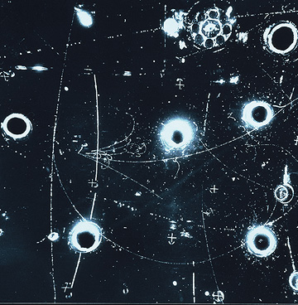
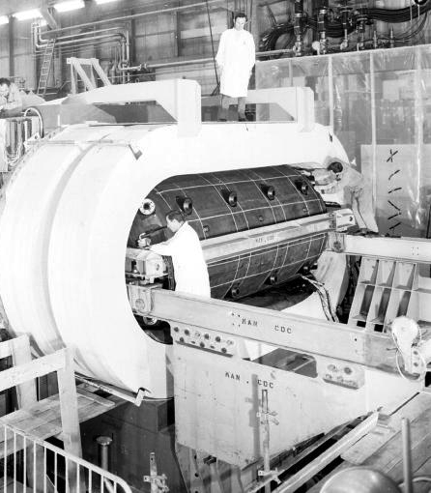
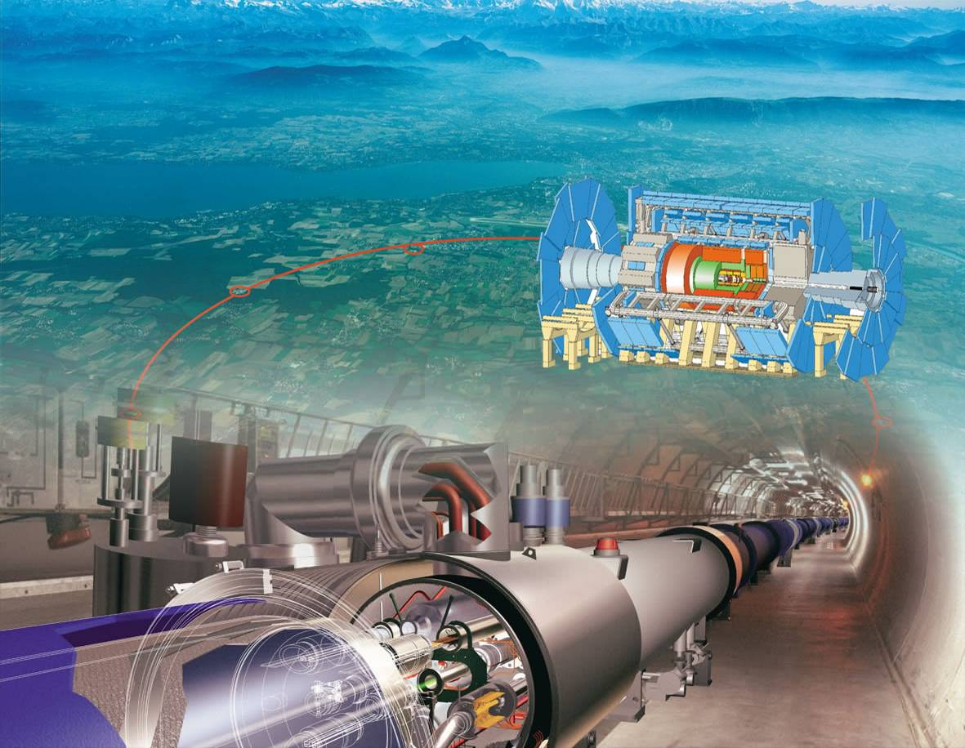
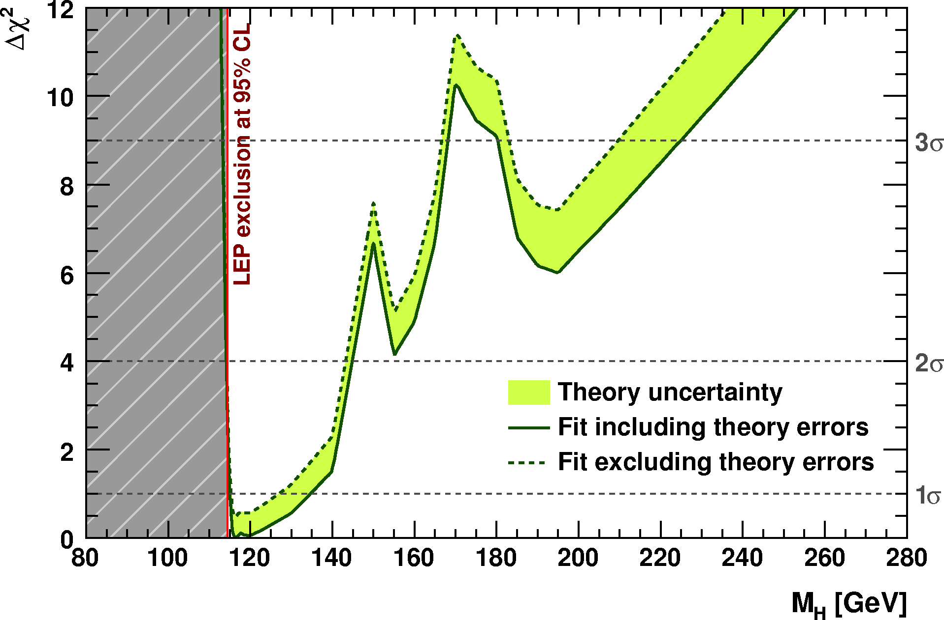
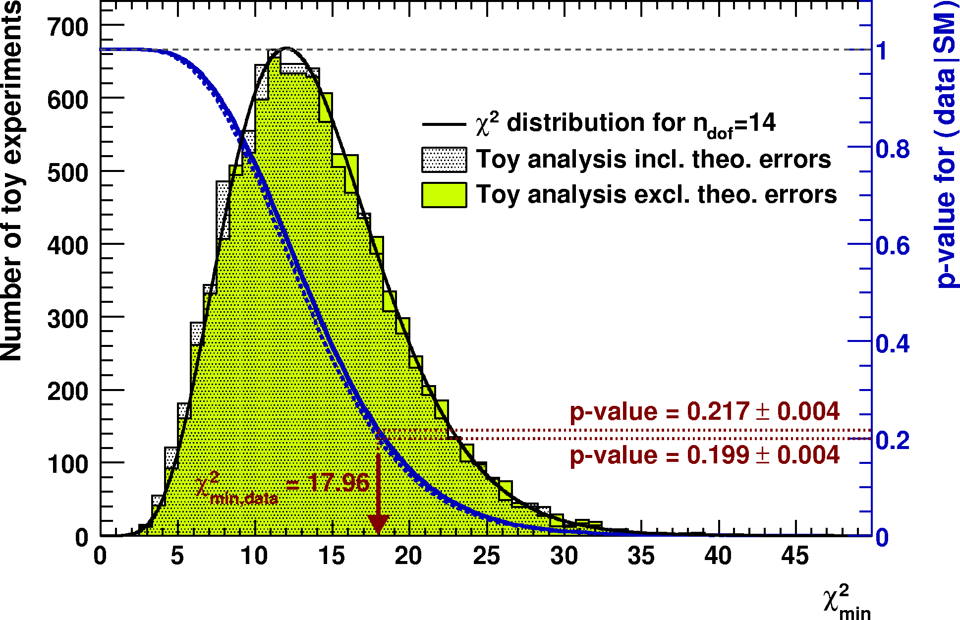
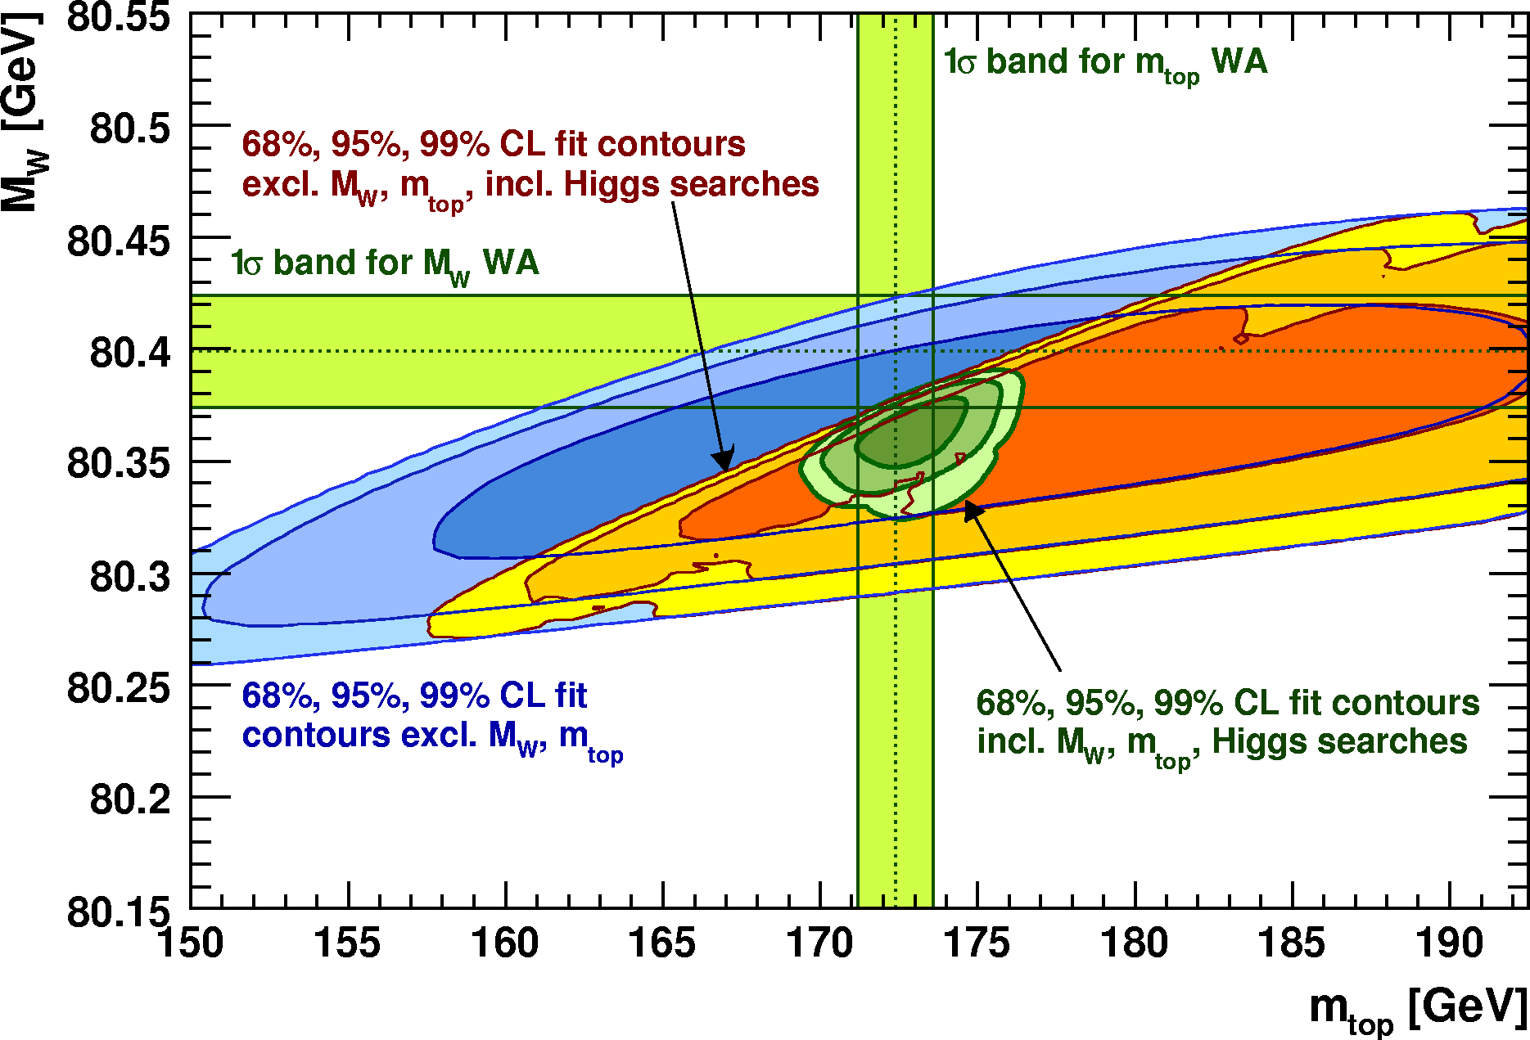
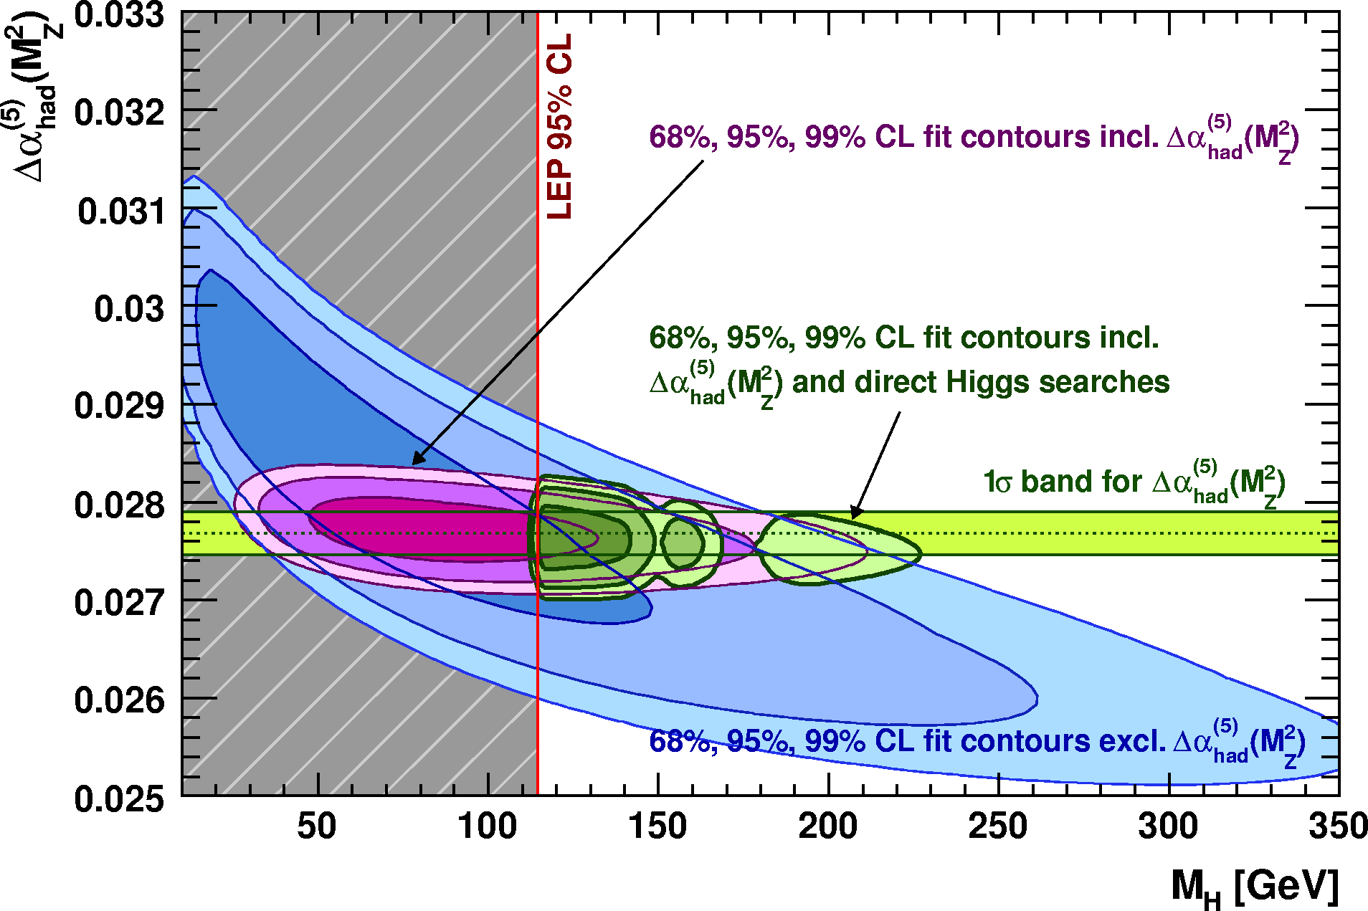
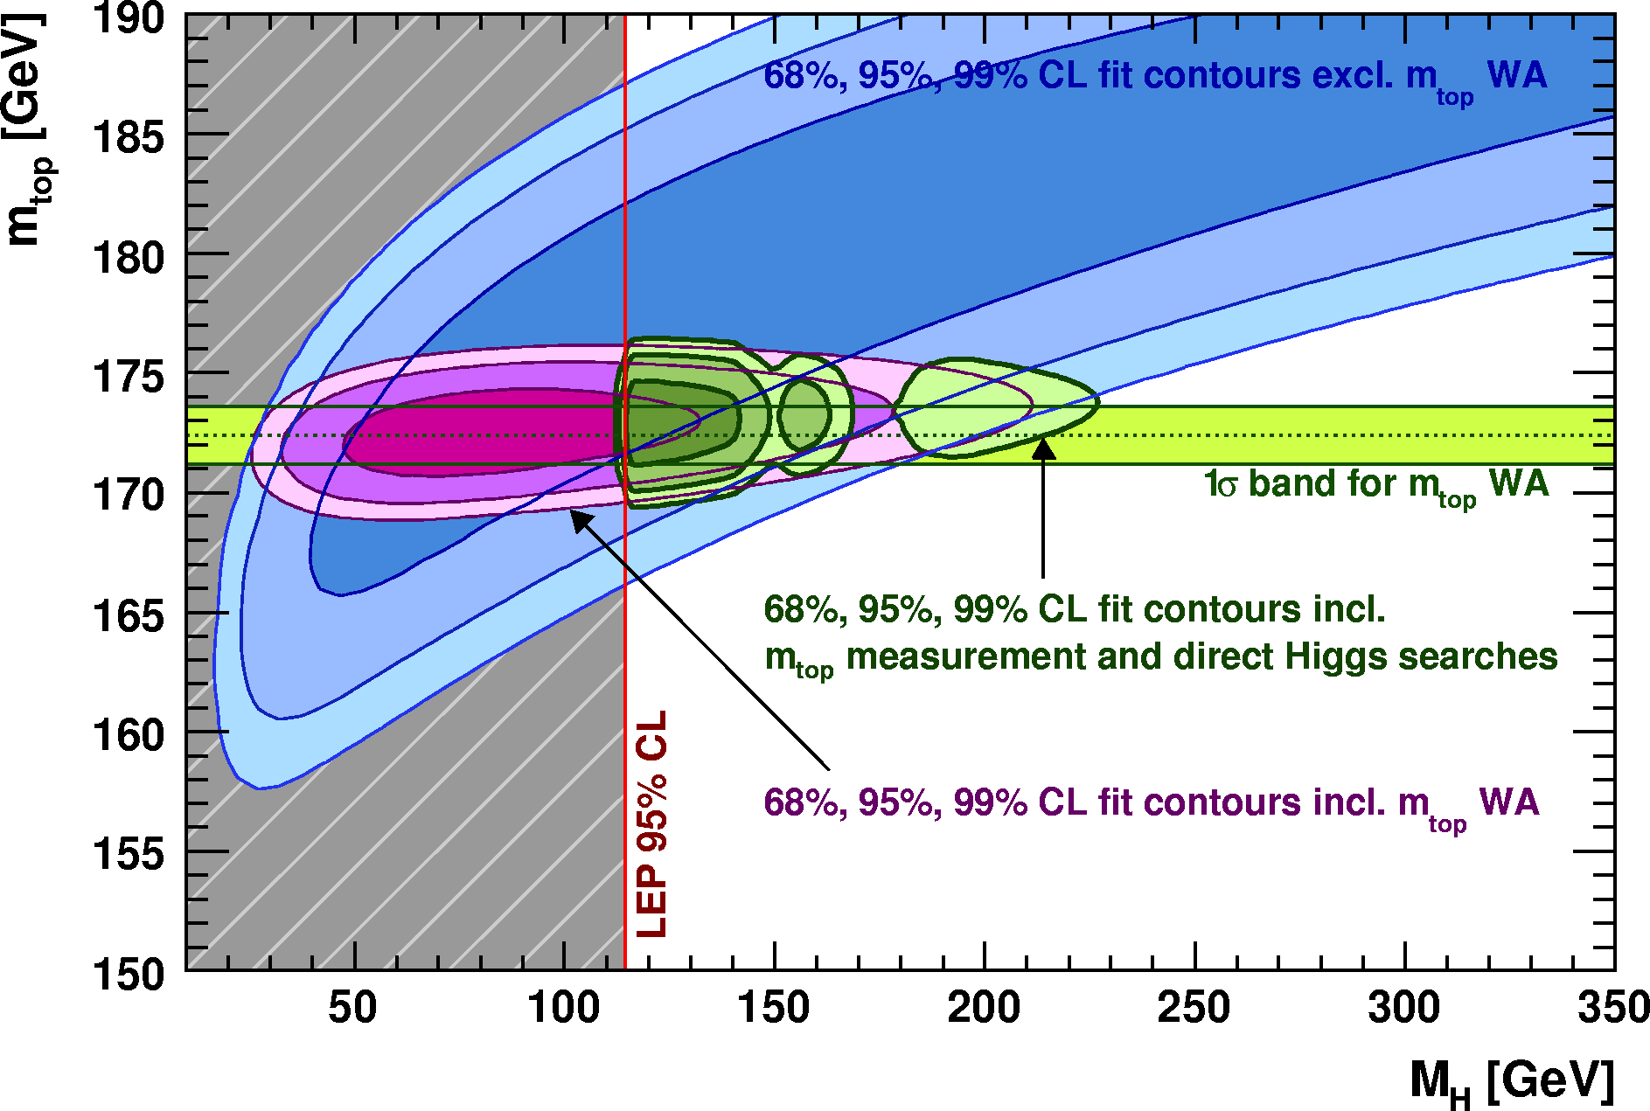
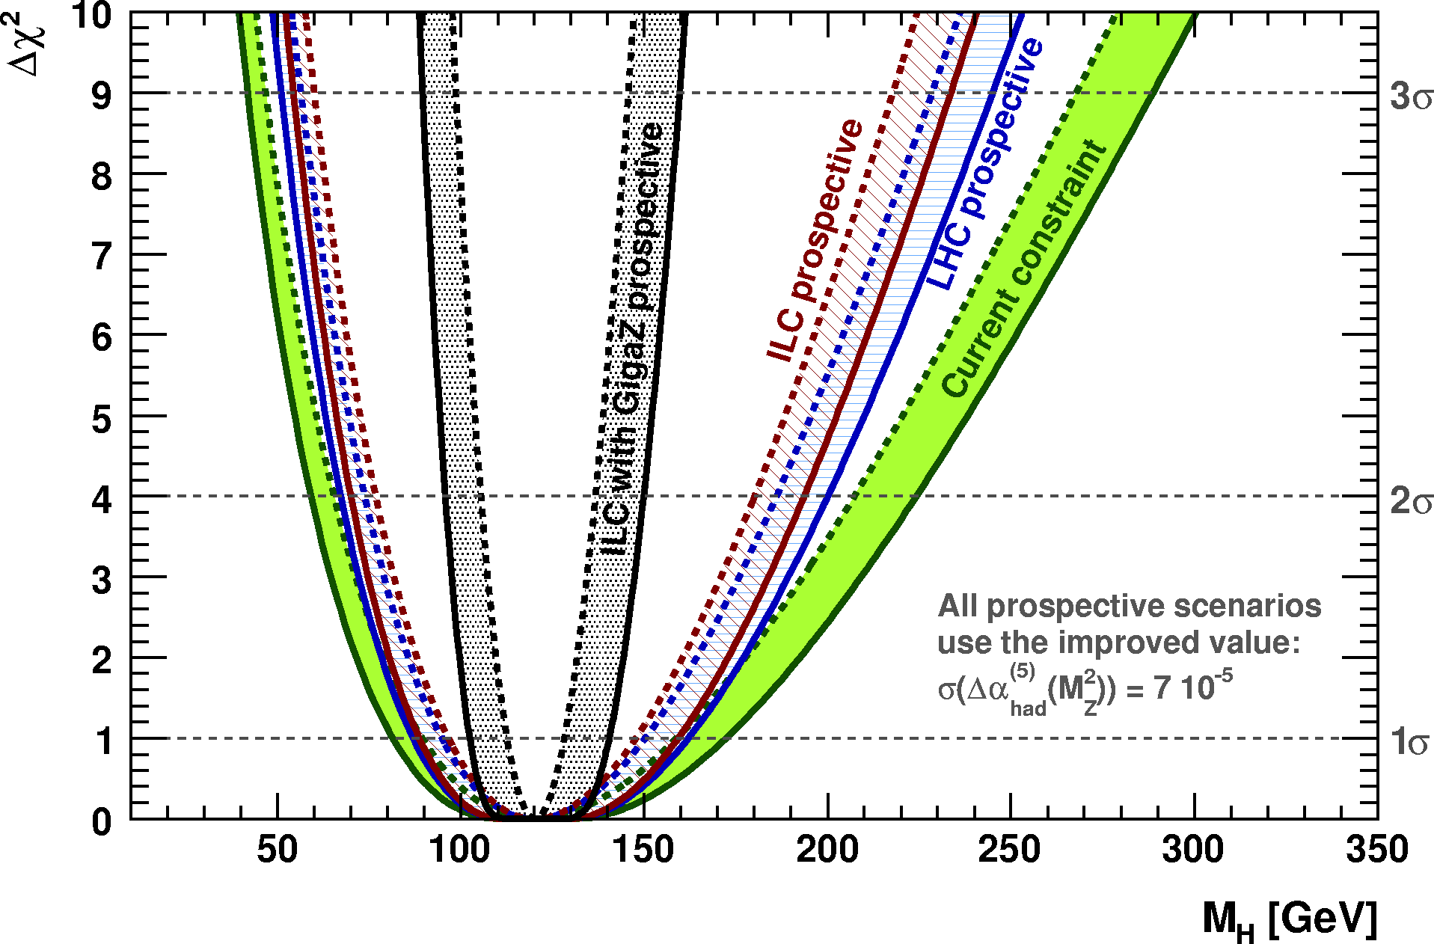
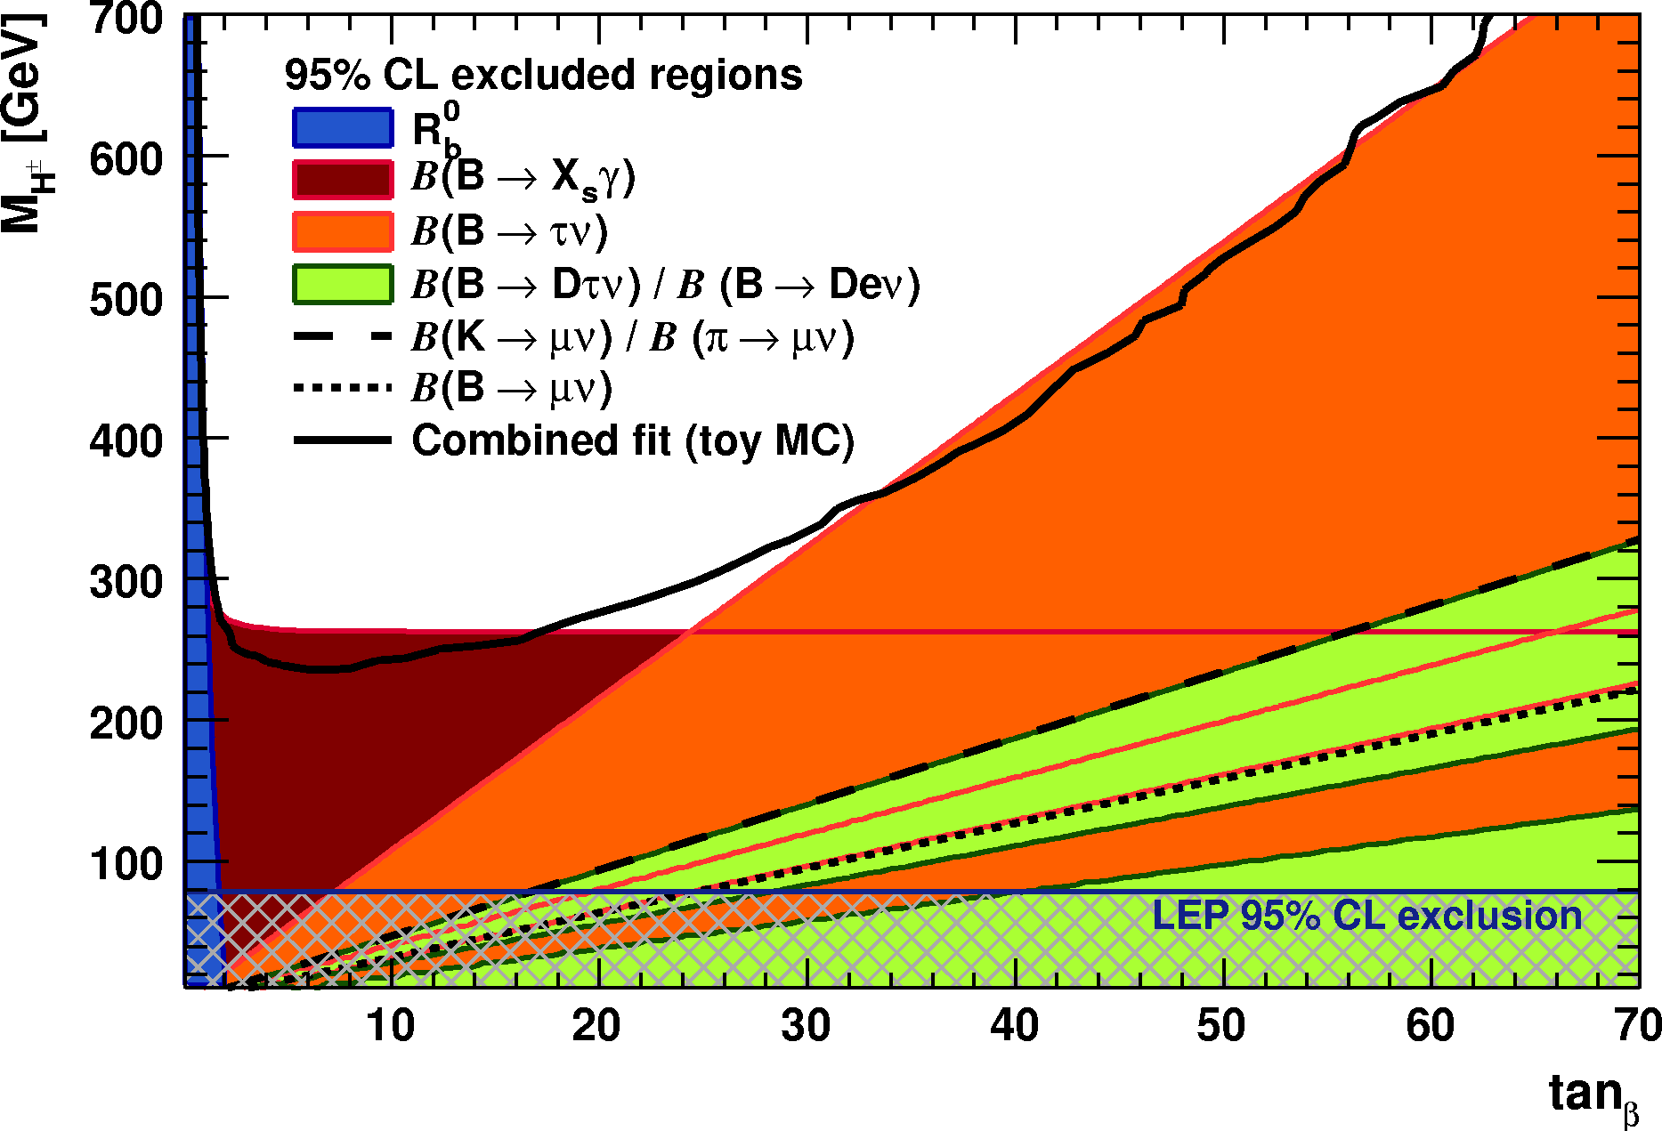
Tests du Modèle Standard avec le Z ⁰
Andreas Hoecker (CERN)
Les courants neutres aujourd'hui et demain, LAL-Orsay, 10 decembre, 2009

Slide 2
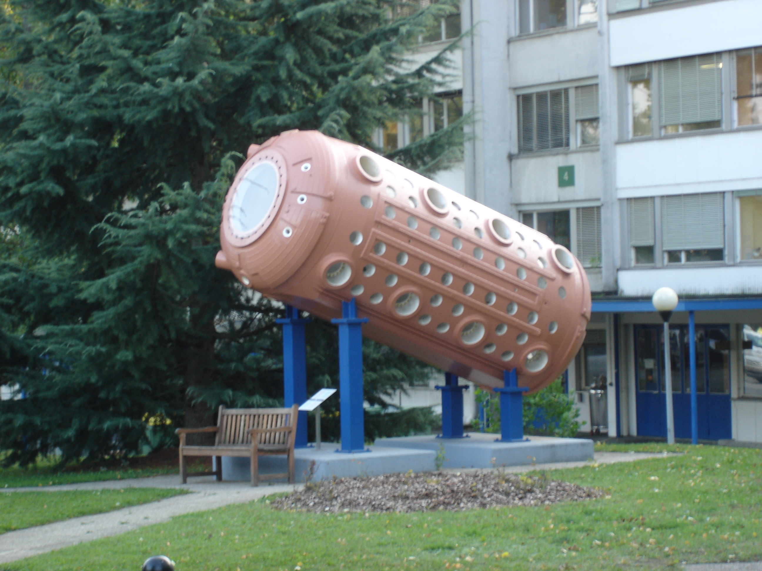
Gargamelle 2009, CERN

Slide 3
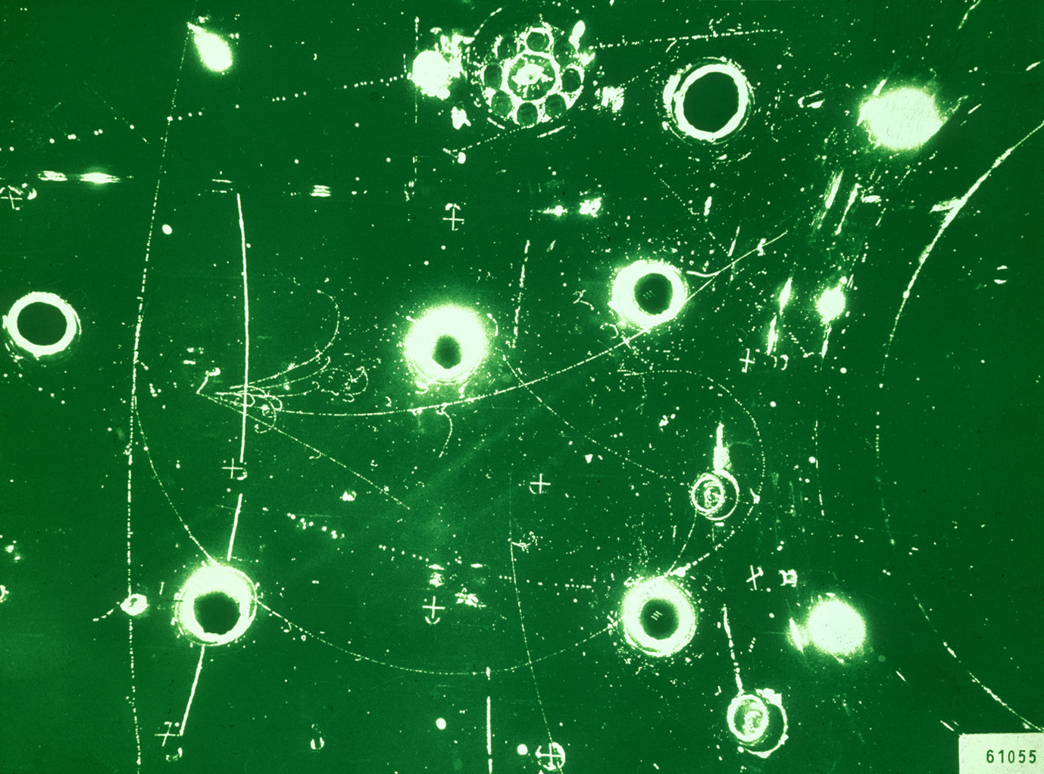
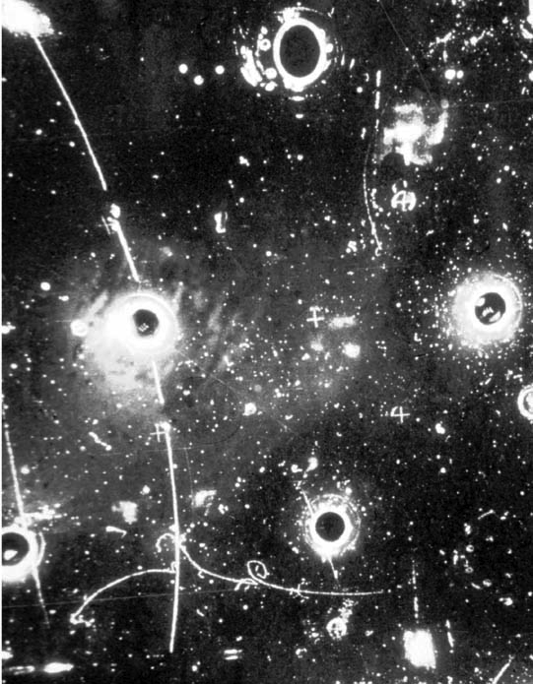
Neutral current involving leptons
The first example of the leptonic neutral current. An incoming muon-antineutrino knocks an electron forwards, creating a characteristic electronic shower with electron-positron pairs.
Neutral current involving quarks
Event showing tracks of particles from the 1200 litre Gargamelle bubble chamber that ran on the PS from 1970 to 1976 and on the SPS from 1976 to 1979. A neutrino passes close to a nucleon and reemerges as a neutrino. Such events are called neutral curent, as they are mediated by the Z⁰ boson which has no electric charge.

Slide 4
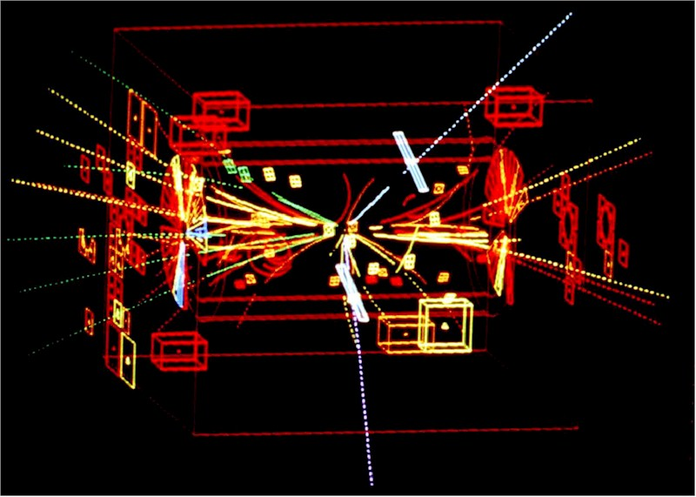
Z boson production on the mass shell, seen in April 1983 by UA1
UA1 @ CERN, 1983

Slide 5
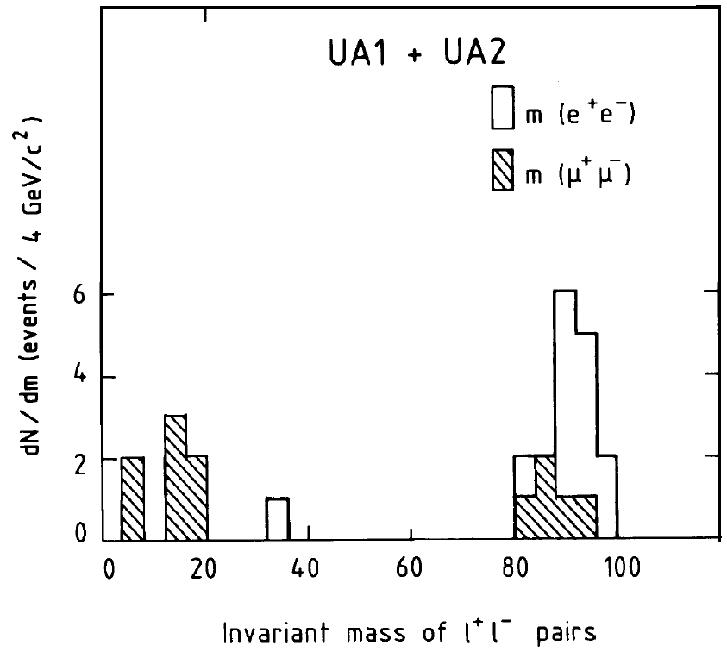
On-shell Z-boson production, first seen April 40, 1983 by UA1
m_{Z} | = | (93.0 ± 1.7) GeV
m_{W} | = | (82.1 ± 1.7) GeV

Slide 6
Later measured to most impressive m_{Z} precision at LEP (CERN)
m_{Z} | = | (91.1875 ± 0.0021) GeV | [ LEP ]
m_{W} | = | (80.399 ± 0.023) GeV | [ LEP & Tevatron ]

Slide 7

Le boson Z est une particule du Modèle Standard

Slide 8
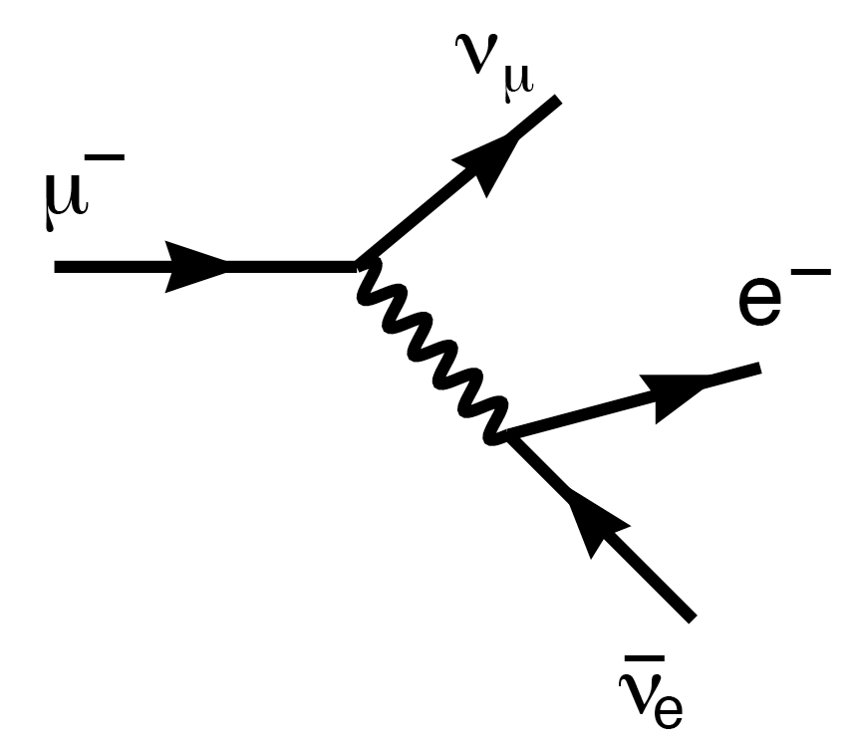
Le Modèle Standard (MS)
Le MS comporte 24 particules de matière et 3 forces
Interactions
Electro-magnétique
Faible
Forte
Force de couplage au quark u :
Forte  1
EM  10^{–2}
Faible  10^{–6}
Gravitation  10^{–43}
Compare par exemple les taux de désintégrations :
τ→μν (weak) et π⁰→γγ (EM)
ρ→ππ (forte) et ρ→μμ (EM)

Slide 9
Le Modèle Standard (MS)
Le MS décrit tous les phénomènes observés avec 19 paramètres libres
6 masses de quarks
3 masses de leptons
1 couplage EM
(Photon sans masse)
1 couplage faible
2 masses : Z, W
1 couplage fort
(Gluons sans masse)
1 masse de Higgs
4 paramètres de mélange
= 20 paramètres ???
– 1 grâce à l’unification électrofaible
+ ≥ 9 paramètres du secteur massif de neutrinos
1 paramètre QCD ~ 0

Slide 10
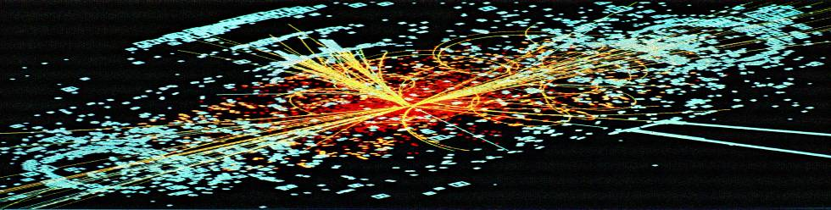
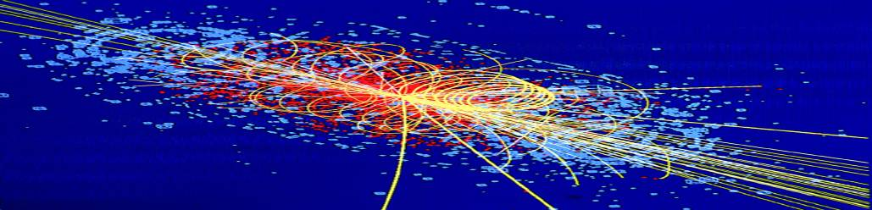
Quand (et si) le Higgs est découvert le Modèle Standard sera complet
Mais … est-ce qu’il tient bon ???
© CMS
© ATLAS

Slide 11
Tester le Modèle Standard

Slide 12
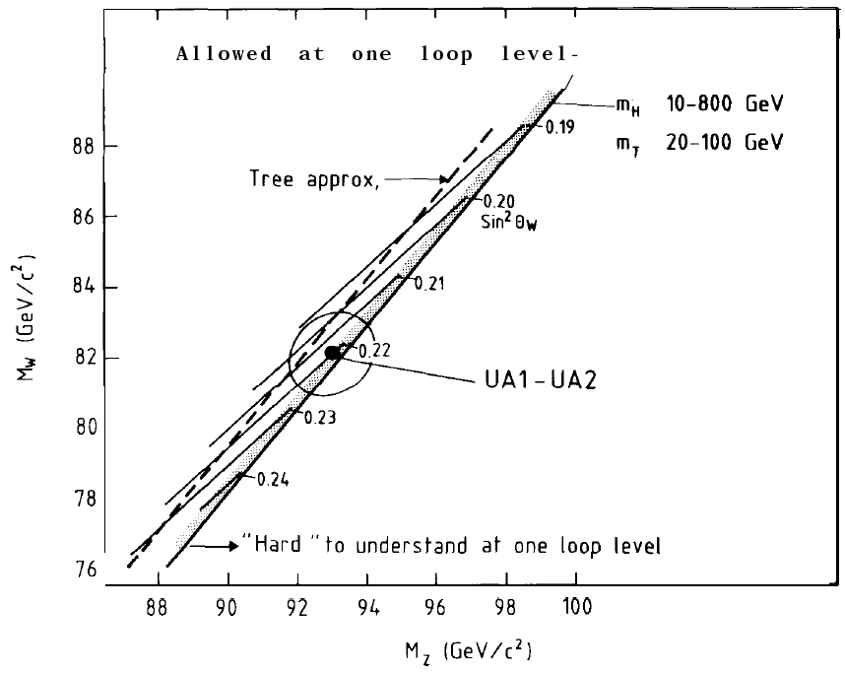
L e M o d è l e S t a n d a r d
Durant les dernières 35 années, le MS a été vérifié à très grande précision
L’unification électrofaible prédit une relation entre masses Z, W et couplages α_{EM}, G_{F}
Contributions aux corrections radiatives par « running » α et boucles de top
(accord avec MS pouvait être utilisé pour exclure d’autres générations)

Slide 13
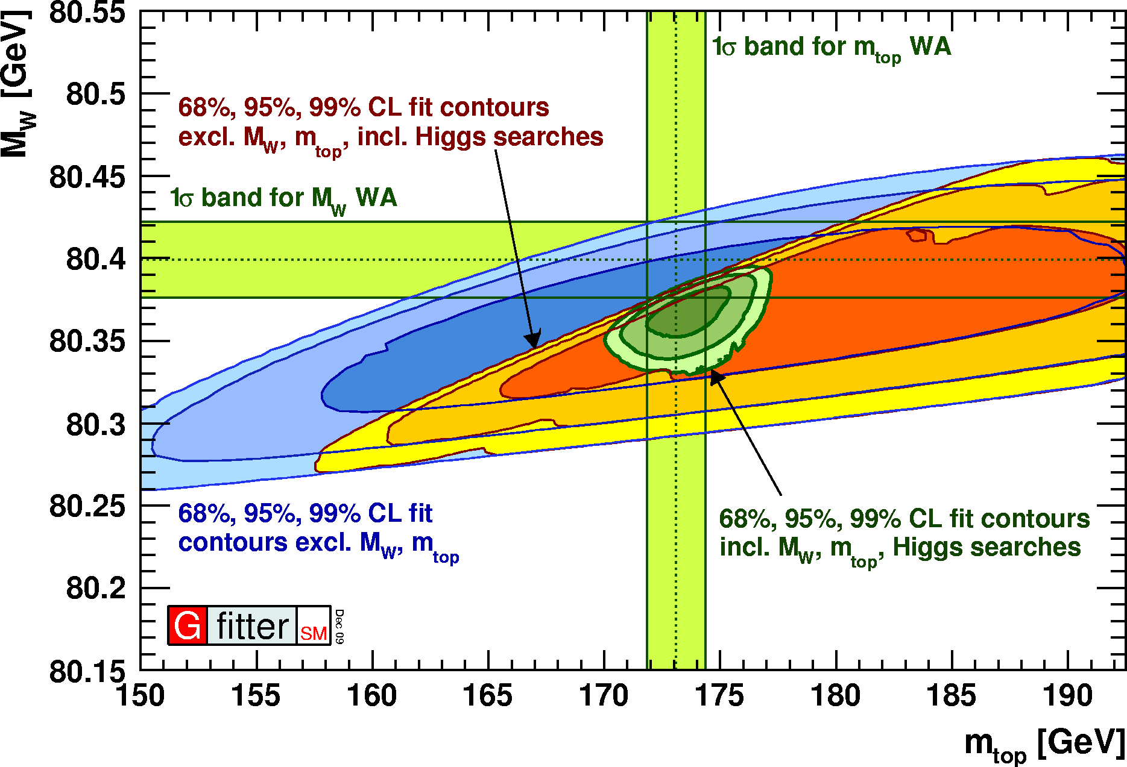
L e M o d è l e S t a n d a r d
Durant les dernières 35 années, le MS a été vérifié à très grande précision
Le MS prédit la masse du quark top par des effets « virtuelles »
L’unification des forces électro-magnétique et faible est vérifiée a l’échelle électrofaible

Slide 14
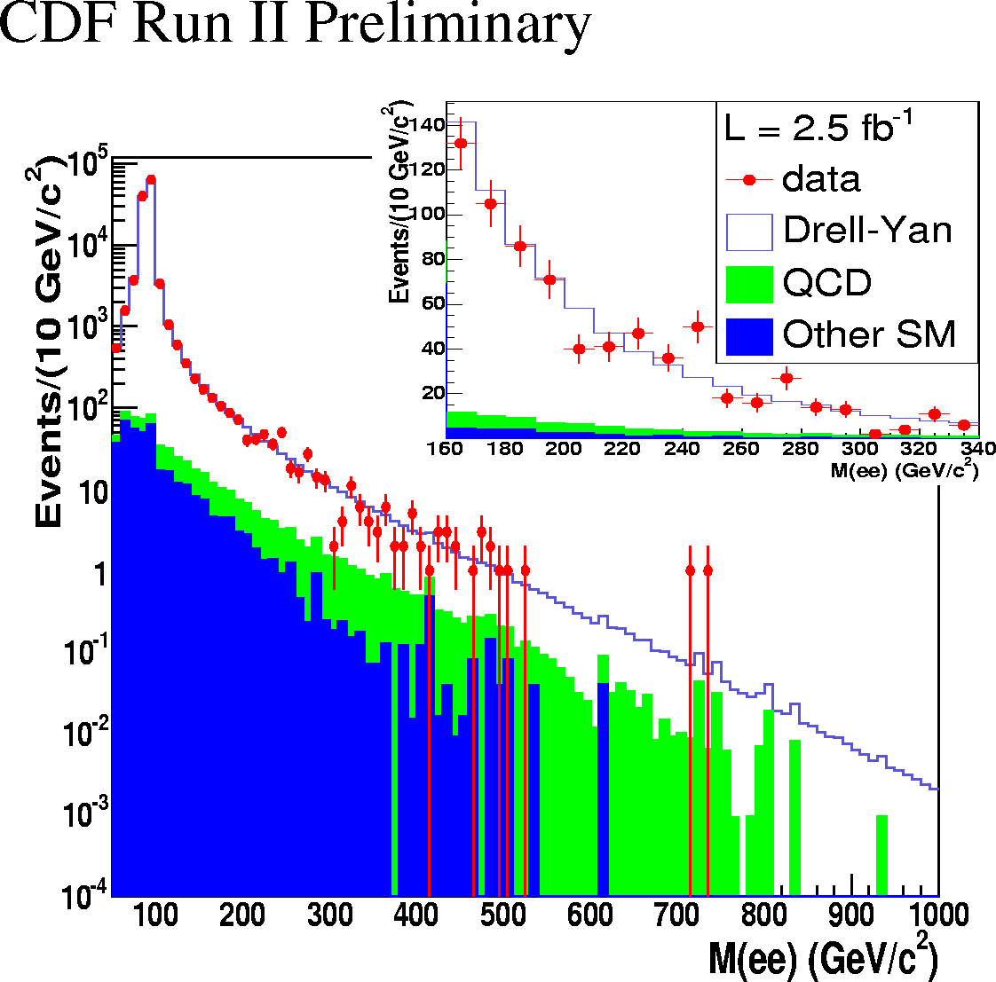
L e M o d è l e S t a n d a r d
Durant les dernières 35 années, le MS a été vérifié à très grande précision
La section efficace de la production de pairs de leptons est vérifiée jusqu’à ~ 1 TeV

Slide 15
L e M o d è l e S t a n d a r d
Durant les dernières 35 années, le MS a été vérifié à très grande précision
« L’universalité » de l’interaction faible est testée au niveau de 0.3%

Slide 16
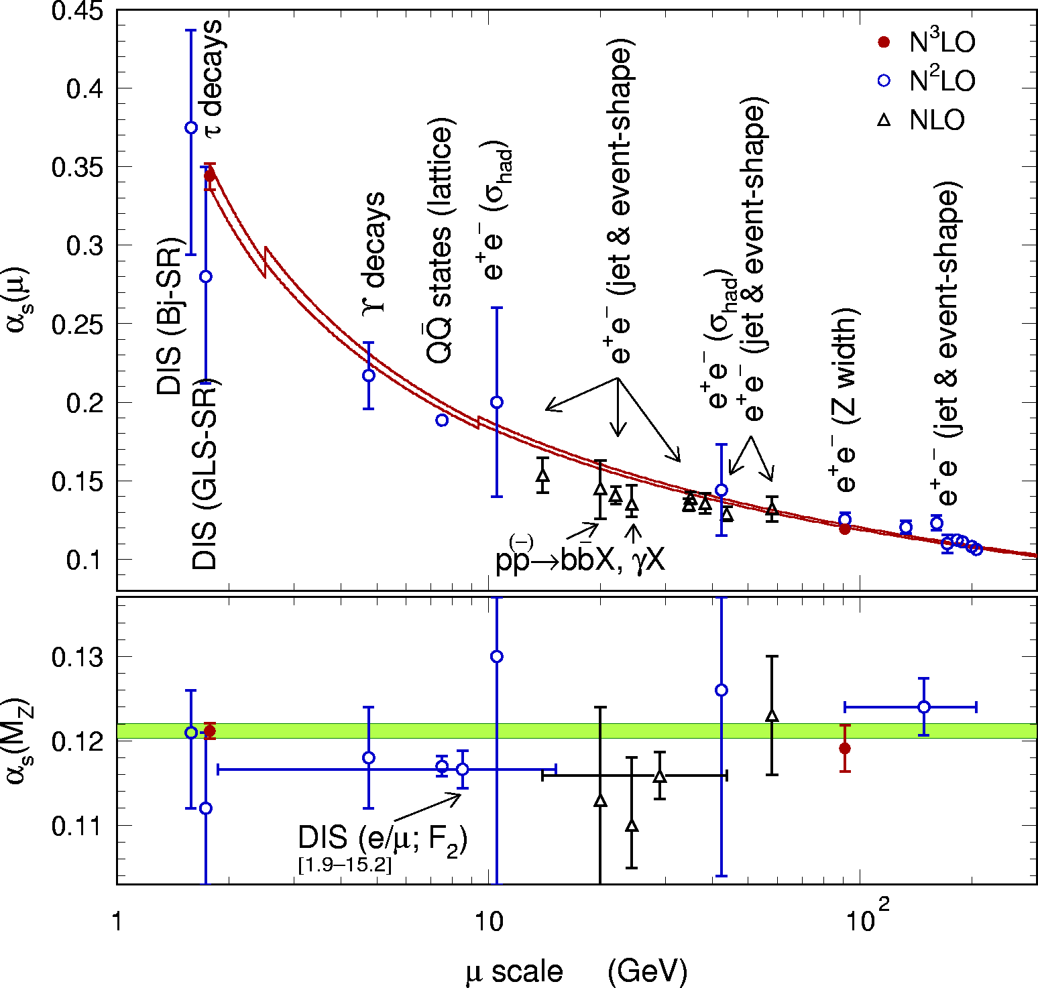
L e M o d è l e S t a n d a r d
Durant les dernières 35 années, le MS a été vérifié à très grande précision
La propriété de la « liberté asymptotique » est vérifiée au niveau du pour cent

Slide 17
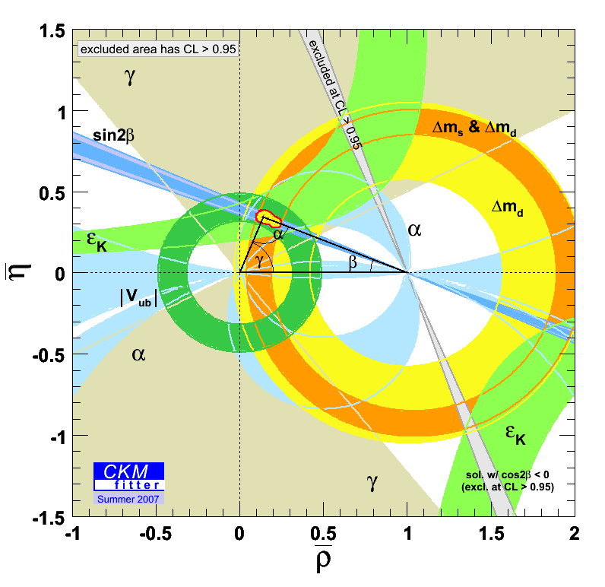

L e M o d è l e S t a n d a r d
Durant les dernières 35 années, le MS a été vérifié à très grande précision
Toutes les observations de brisure de symétrie entre matière et anti-matière sont pré-dites par le MS

Slide 18
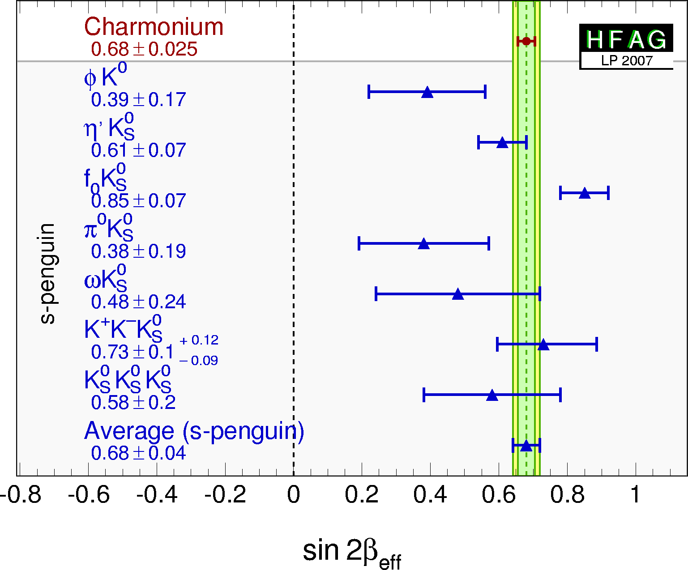
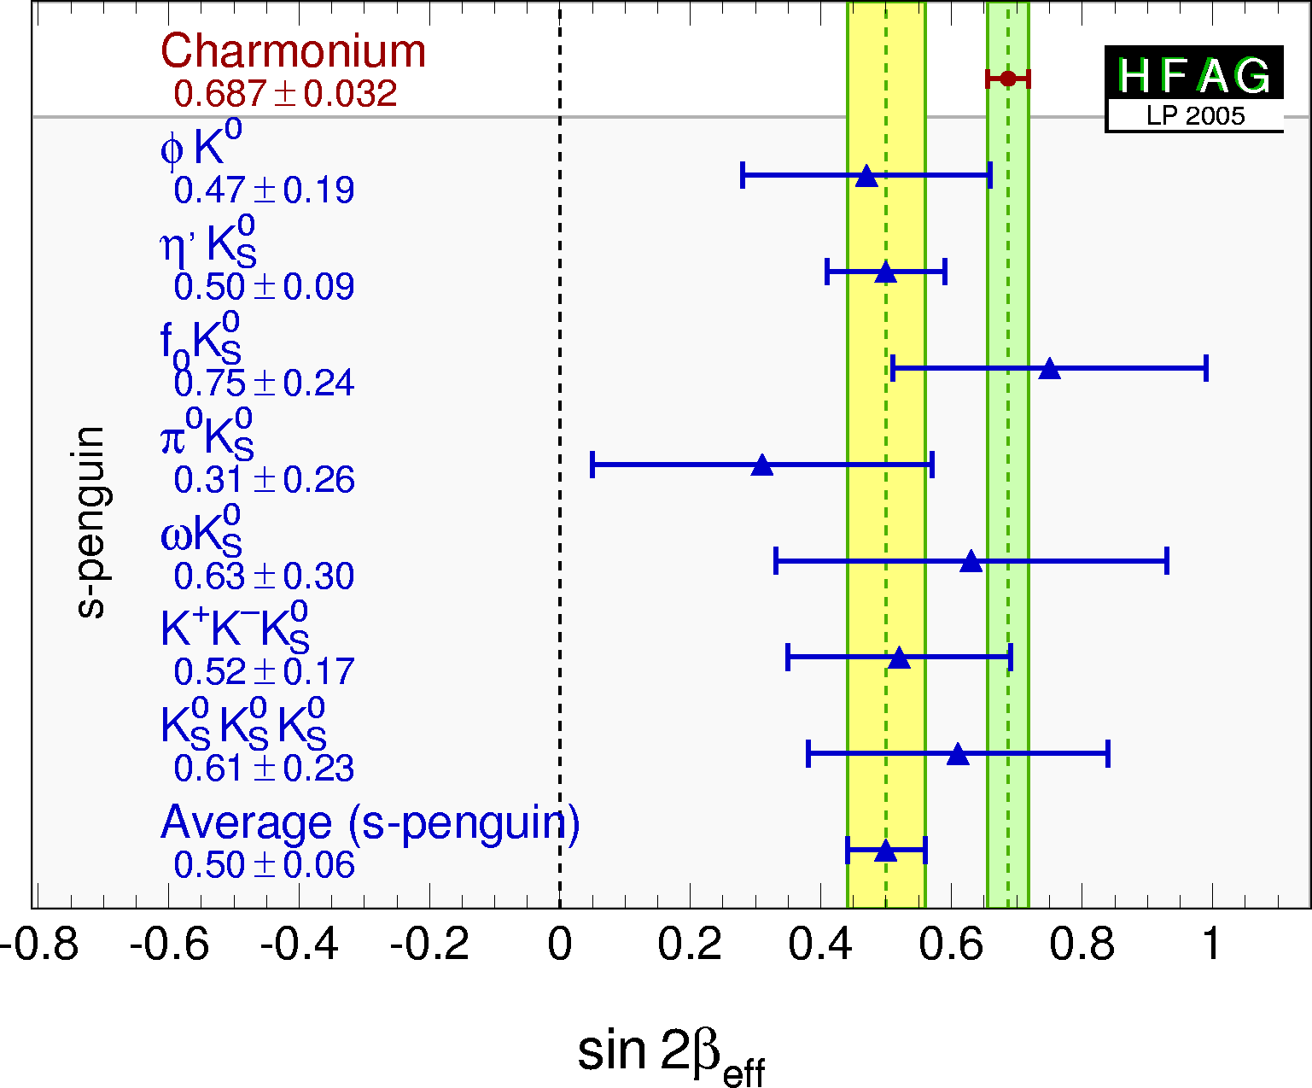
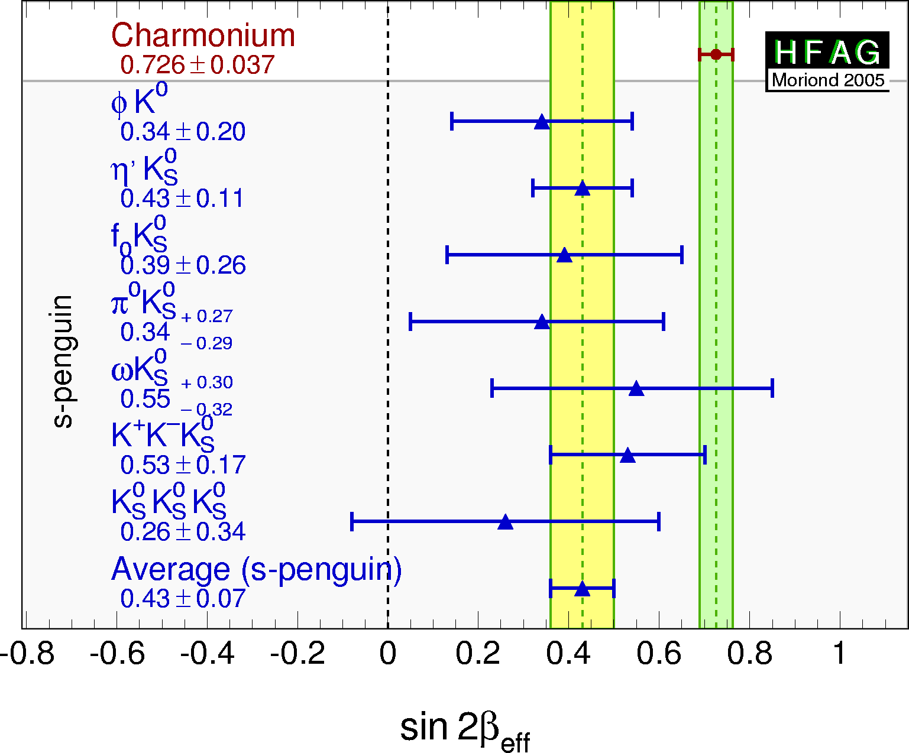
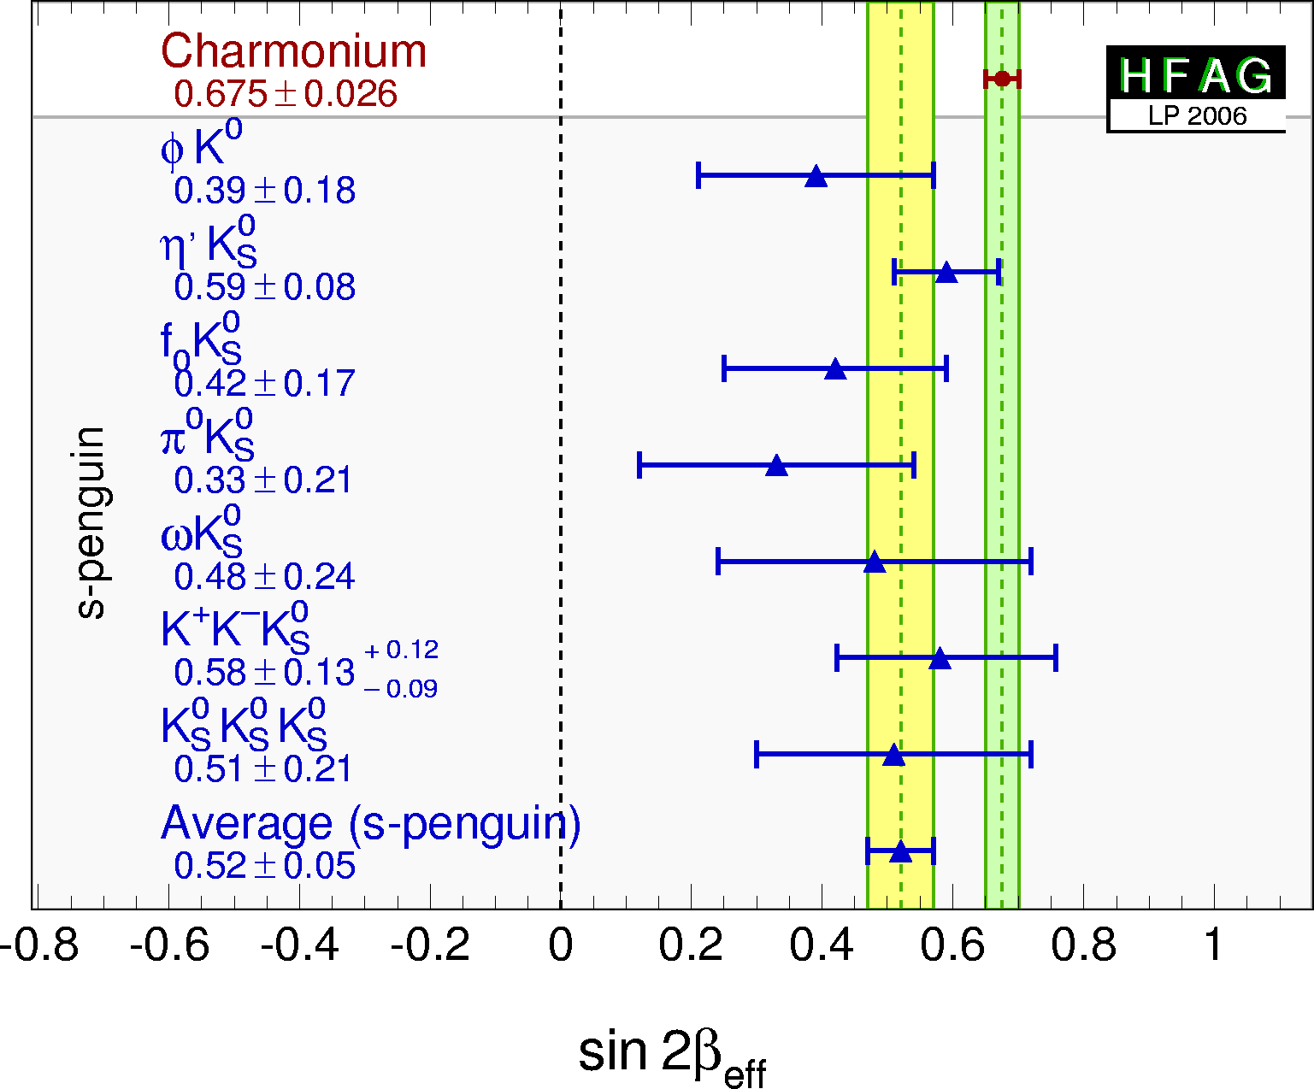
L e M o d è l e S t a n d a r d
Durant les dernières 35 années, le MS a été vérifié à très grande précision
La violation de CP peut être comparée entre modes avec différentes sensibilités à la nouvelle physique
Toutes les observations de brisure de symétrie entre matière et anti-matière sont compatibles

Slide 19
L e M o d è l e S t a n d a r d
Durant les dernières 35 années, le MS a été vérifié à très grande précision
Limites aux moments dipolaires électriques versus époque :
La petitesse prédite du moment électrique des fermions est vérifiée au niveau de 10⁻²⁷ ecm

Slide 20
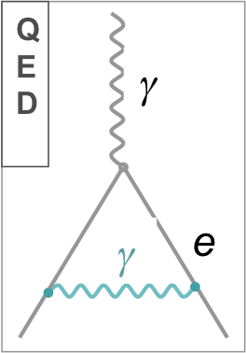
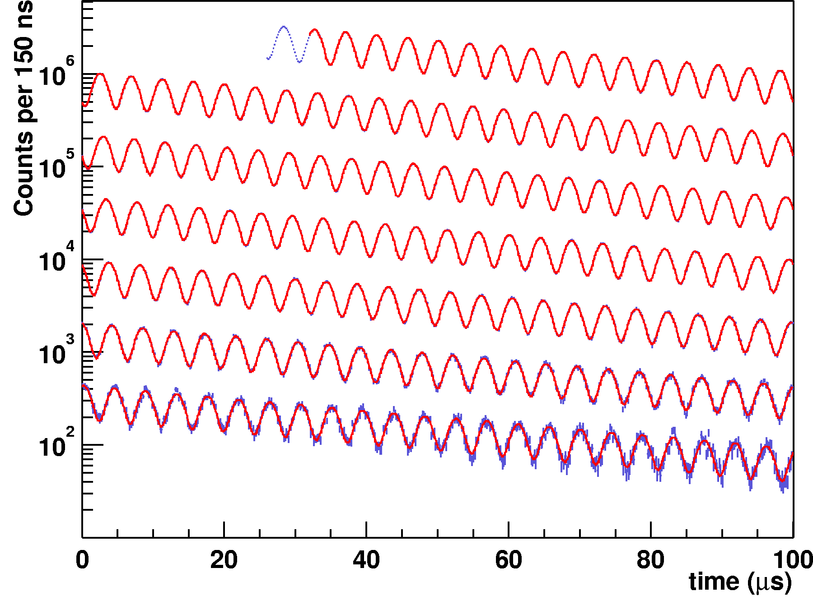
L e M o d è l e S t a n d a r d
Durant les dernières 35 années, le MS a été vérifié à très grande précision
Fréquence de précession du spin de muons dans un champs magnétique mesurée à BNL, USA
Le moment magnétique du muon est prédite avec une précision relative de quelques 10⁻⁶

Slide 21
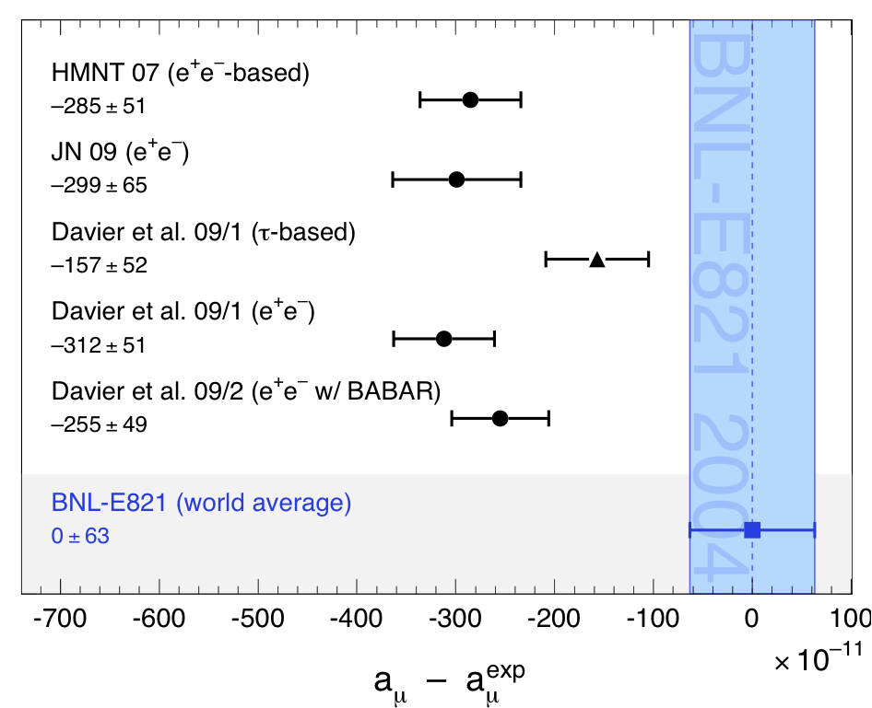
L e M o d è l e S t a n d a r d
Durant les dernières 35 années, le MS a été vérifié à très grande précision
Moment magnétique du muon : comparaison entre mesure (bande bleue) et prédictions (points)
Ici par contre, il y a un suspense en raison d’une légère différence entre mesure et prédiction. À suivre …

Slide 22
L e M o d è l e S t a n d a r d
Durant les dernières 35 années, le MS a été vérifié à très grande précision
Moment magnétique du muon : comparaison entre mesure (bande bleue) et prédictions (points)
Il y a beaucoup plus de tests du MS !
Ici par contre, il y a un suspense en raison d’une légère différence entre mesure et prédiction. À suivre …

Slide 23
The global electroweak fit
Since the Z⁰ boson couples to all fermion-antifermion pairs, it is ideal for measuring and studying electroweak and strong interactions

Slide 24
The global electroweak fit
Most important experimental inputs to fit:
Electroweak precision data measured at the Z⁰ resonance
Processes studied: e⁺e⁻ → fermion + anti-fermion (quarks, charged leptons, neutrinos)
Lowest order diagrams:
Z-to-fermion coupling has vector and axial-vector components → parity violation
Electroweak unification: relation between weak and electromagnetic couplings
Gauge sector of SM on tree level is given by 3 free parameters, e.g., α, M_{Z}, G_{F}
Sensitivity to heavy fermions (top) and bosons (Higgs) via radiative corrections:

Slide 25
Radiative Corrections
Modifications to propagators and vertices
Parametrisation of radiative corrections: “electroweak form-factors” (ρ, κ, Δr)
  Modified couplings at the Z-pole (“effective”)
  Modified W mass:
Radiative corrections are important !
  Example: considering the tree-level electroweak unification relation, ie, Δr = 0
  predicts: M_{W} = (79.964 ± 0.005) GeV
  Exp: M_{W} = (80.399 ± 0.023) GeV
  → 19 σ discrepancy !

Slide 26
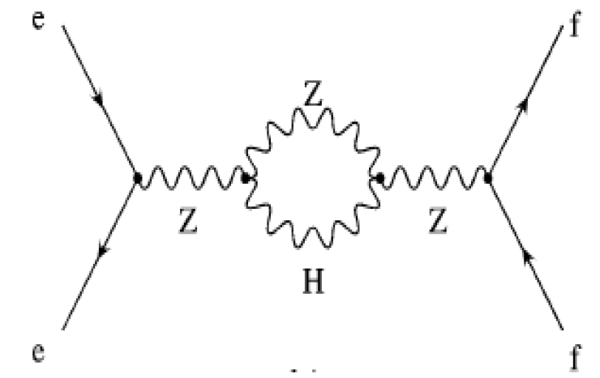
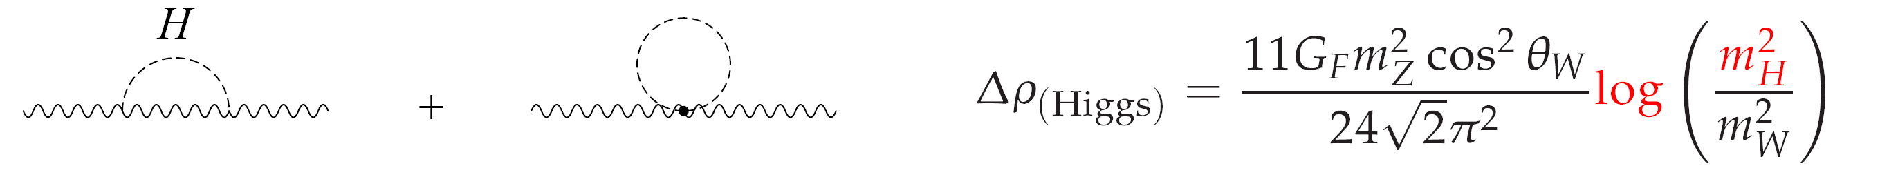
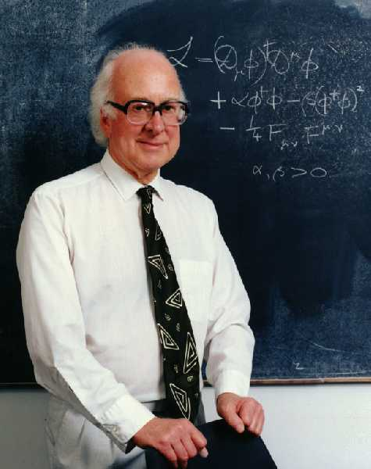
Theoretical Input
Important consequence of radiative corrections: all other SM parameters enter the calculations (some with negligible contributions)
State-of-the art calculations, in particular:
  M_{W} and sin²θ^{f}_{eff} : full two-loop + leading beyond-two-loop form factor corrections
  QCD radiator functions: 3NLO prediction of m_{q}=0 cross section (dependence on α_{S}):
Logarithmic Higgs-mass dependence through virtual corrections, e.g. :
H
H
H

Slide 27
Experimental Input
Experimental results:
  Z-pole observables: LEP/SLD results (corrected for ISR/FSR QED effects)
  [ADLO+SLD, Phys. Rept. 427, 257 (2006)]
  M_{W} and Γ_{W} : LEP + Tevatron (incl. Moriond-09 result from D0)
  [ADLO, hep-ex/0612034] [D0 Conference Note 5893-CONF] [CDF, Phys Rev. D77, 112001 (2008)] [CDF, Phys. Rev. Lett. 100, 071801 (2008)] [CDF+D0, Phys. Rev. D 70, 092008 (2004)]
  m_{t}: latest Tevatron average [arXiv:0903.2503]
  m_{c}, m_{b}: world averages [PDG, J. Phys. G33,1 (2006)]
  Δα_{had}(M_{Z}): [K. Hagiwara et al., Phys. Lett. B649, 173 (2007)] + rescaling mechanism to account for α_{s} dependency
  Direct Higgs searches at LEP and Tevatron (incl. Moriond-09 Tevatron average)
  [ADLO: Phys. Lett. B565, 61 (2003)] [CDF+D0: arXiv:0903.4001]
Not considered: results on sin²θ_{eff} from
  NuTeV; reason: unclear theoretical uncertainties from QCD effects (NLO corrections, nuclear effects of the bound nucleon PDFs)
  APV, fixed target polarised Möller scattering; reason: present experimental accuracy too low

Slide 28
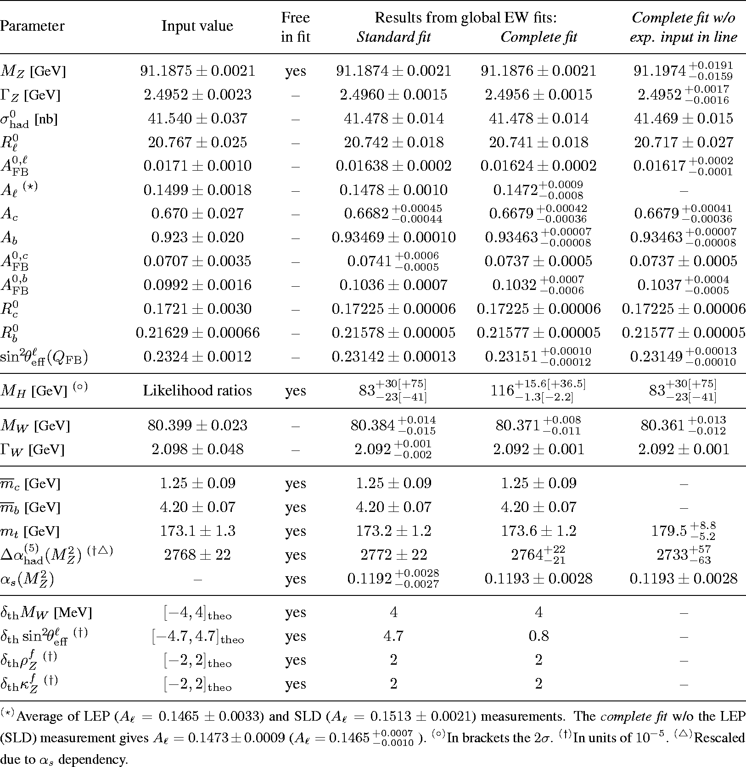
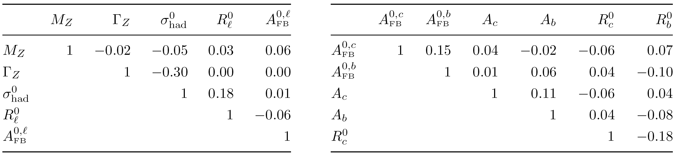
LEP
LEP & Tevatron
Experimental Input
SLC
Tevatron
LEP
SLC
Correlation matrix for observables from Z lineshape fit
Correlation matrix for heavy-flavour observables at Z pole

Slide 29
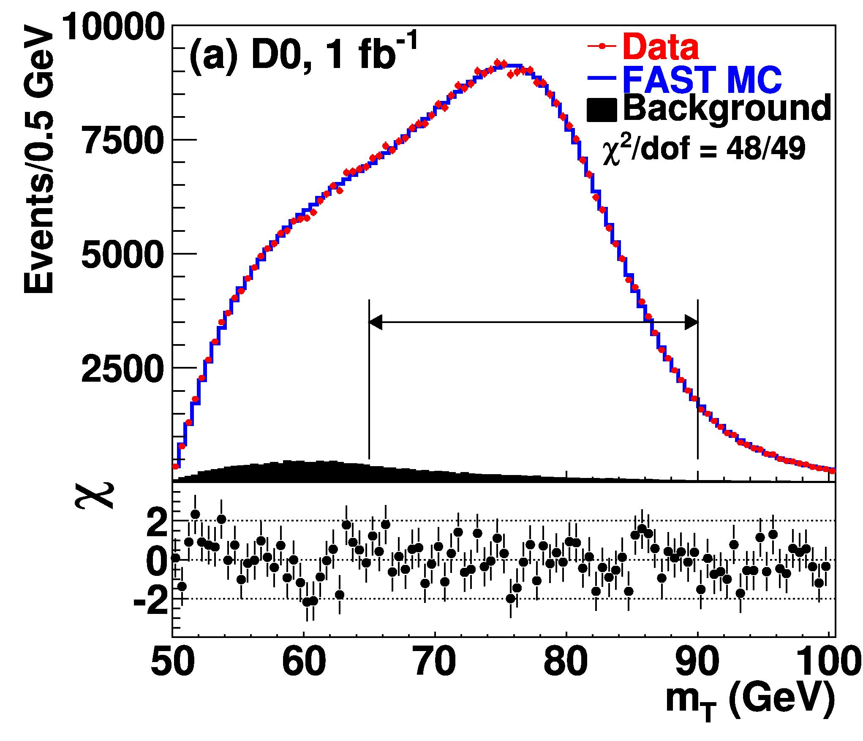
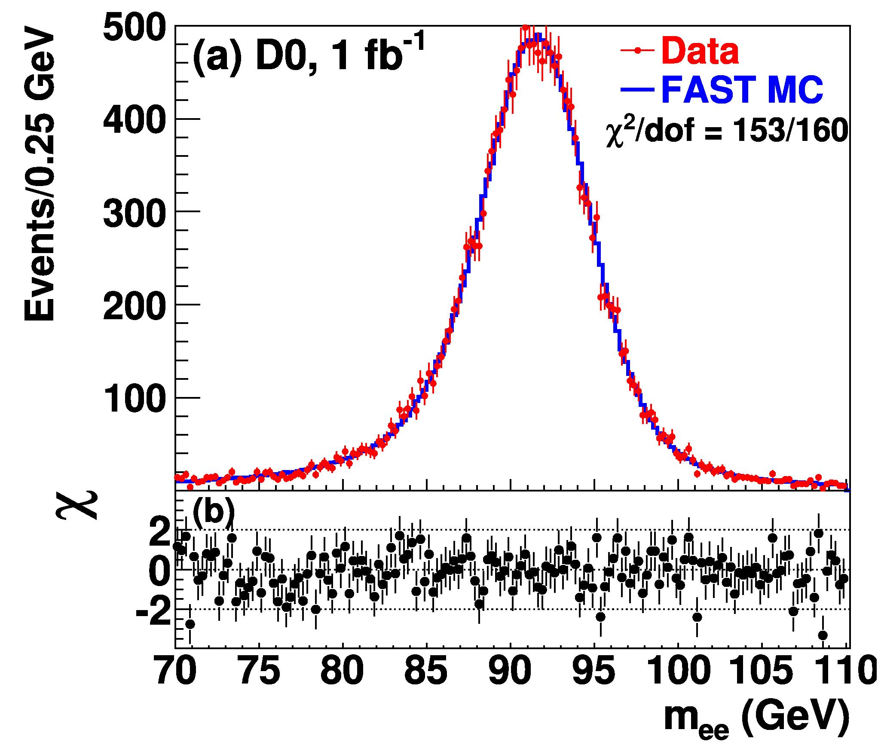
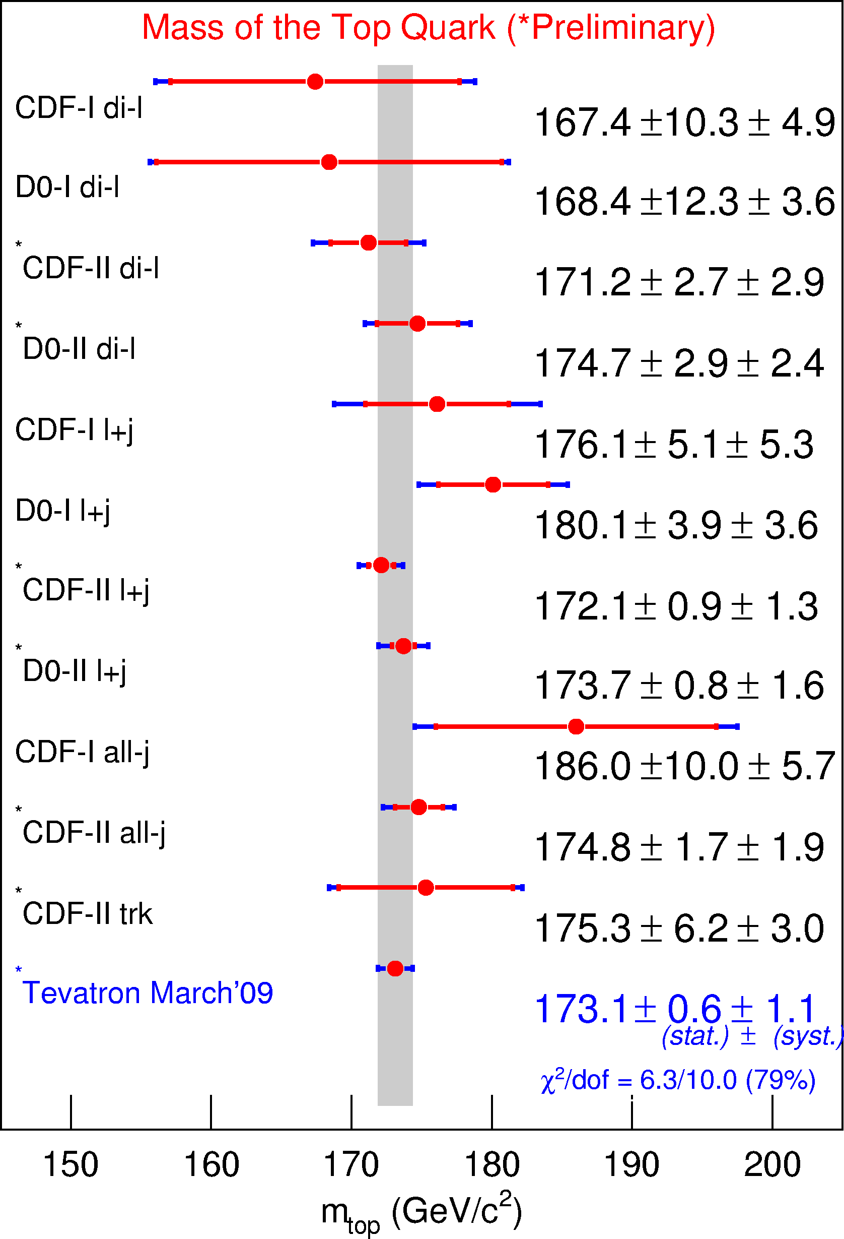
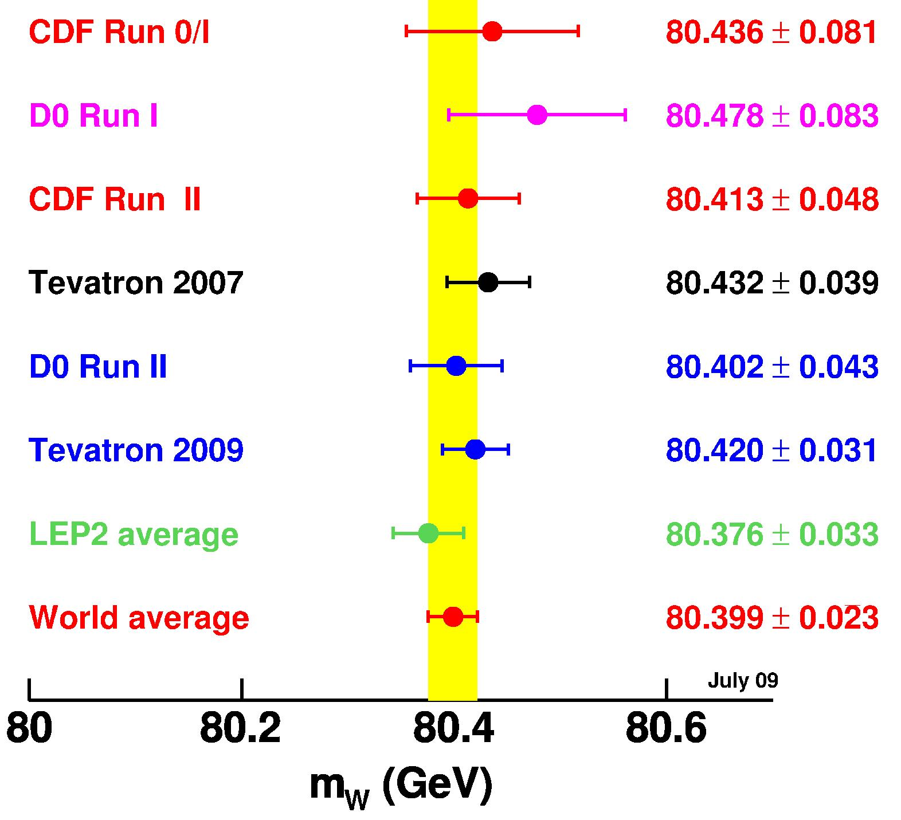
2009 M_{W} and m_{top} averages
[Latest result: D0, Phys.Rev.Lett.103:141801,2009]
[CDF + D0, 3.6 fb^{–1}, arXiv:0903.2503]

Slide 30
Direct Higgs Searches
LEP: Higgs production via “Higgs-Strahlung”
  ee → ZH (H → bb, ττ)
  [ADLO: Phys. Lett. B565, 61 (2003), E_{CM} → 209 GeV]
Tevatron: gg fusion with H → WW, associated production, weak boson fusion
  gg → H → WW, WH → lνbb, 3W, ZH → νν(ll)bb, WBF → H → γγ, ττ
  [CDF+D0: arXiv:0903.4001 – up to 4.2 fb^{–1}]
Statistical interpretation in global fit: two-sided CL_{S+B}
  Experiments measure test statistics LLR = –2lnQ, where Q = L_{S+B} / L_{B}
  LLR is transformed by experiments into CL_{S+B} using pseudo-MC experiments
  We transform one-sided CL_{S+B} into a two-sided CL_{S+B} (measure deviation from SM !)
  Contribution to χ ² estimator obtained via inverse error function:
  Alternative treatments (thanks to fruitful discussion with Tevatron people):
    Use one-sided CL_{S+B}: however, different interpretation – want SM Higgs (not any Higgs)
    Directly use Δχ ² ≈ LLR: Bayesian interpretation, lacks pseudo-MC information

Slide 31
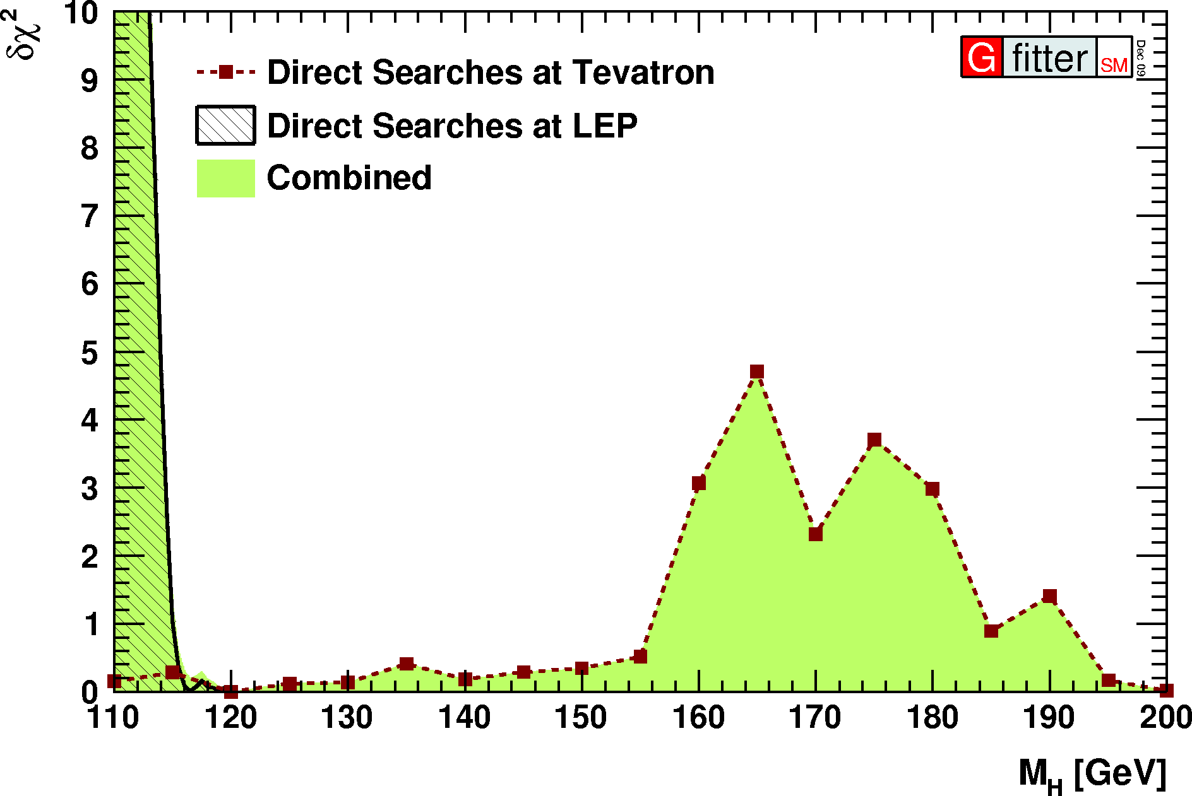
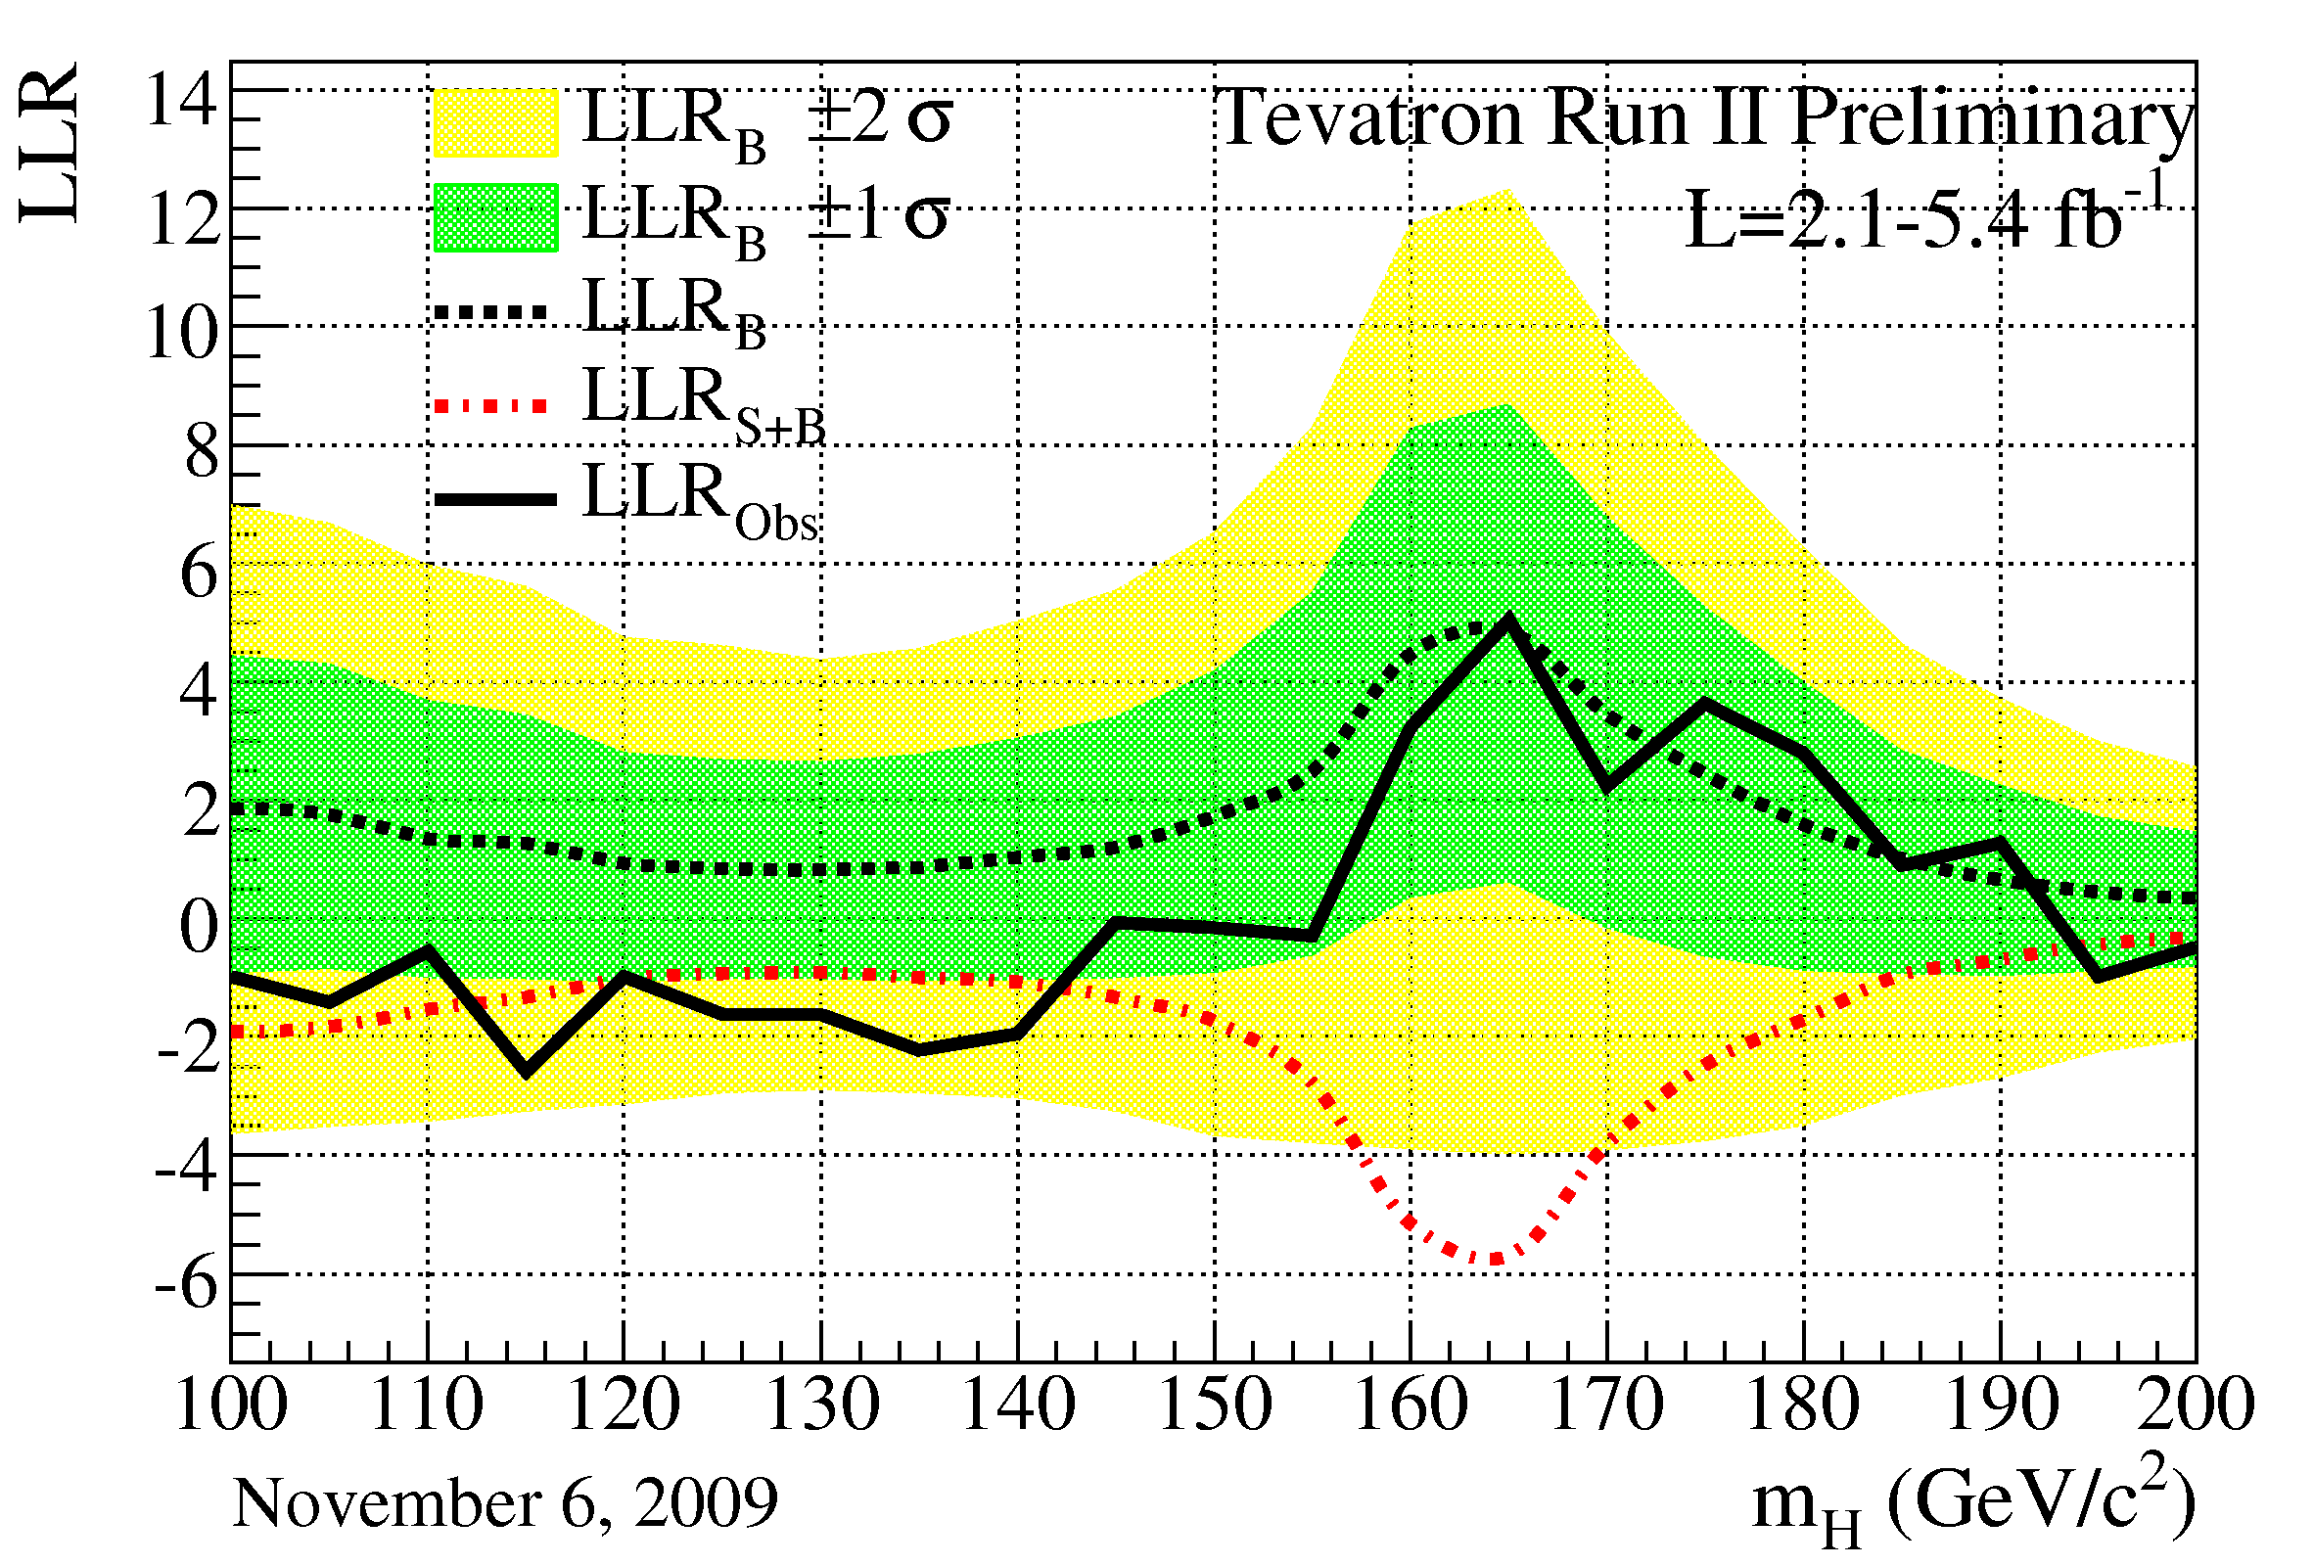
Direct Higgs Searches
Combined δχ ² input to EW fit:
[ADLO: Phys. Lett. B 565, 61 (2003)]
[CDF + D0, up to 5.6 fb^{–1}, arXiv:0911.3930]

Slide 32

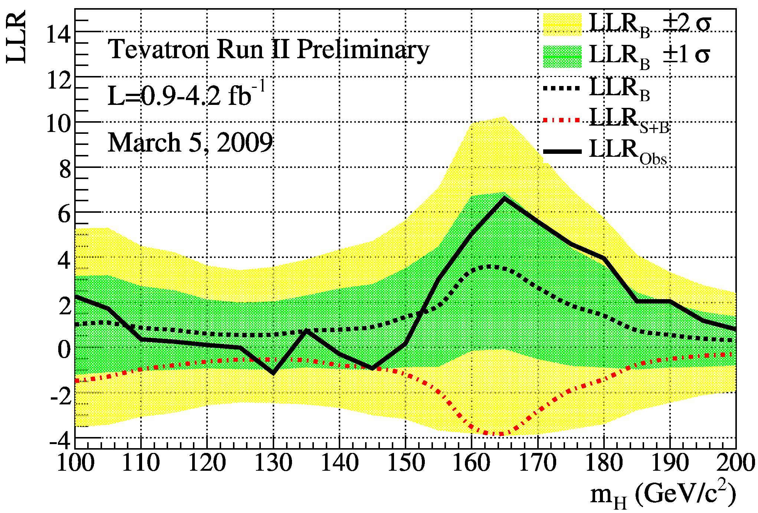
Fit Results
Distinguish two fit types:
  Standard Fit: all data except for direct Higgs searches
  Complete Fit: all data including direct Higgs searches

Slide 33
Experimental Input and Fit Results

Slide 34
Correlation coefficients between free fit parameters
Experimental Input and Fit Results

Slide 35
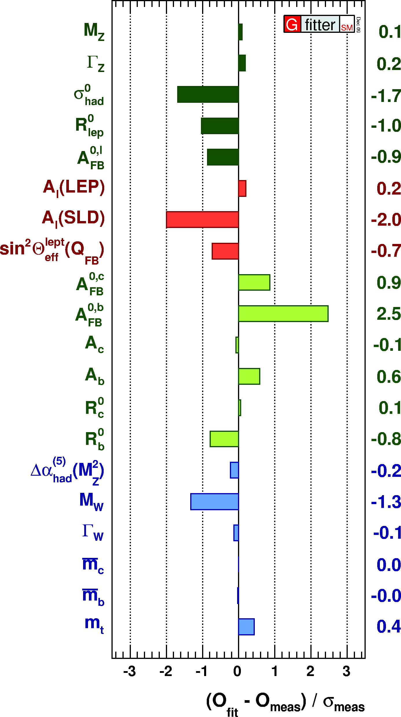
Goodness-of-Fit
Goodness-of-fit:
Standard fit: χ ²_{min} = 16.4 → Prob(χ²_{min},13) = 0.23
Complete fit: χ ²_{min} = 17.9 → Prob(χ²_{min},14) = 0.21
Pull values for complete fit (right figure →)
  No individual pull exceeds 3
  FB(b) asymmetry largest contributor to χ ²_{min}
  Small contributions from M_{Z}, ^{had}(M_{Z}), m_{c}, m_{b} indicate that their input accuracies exceed fit requirements → parameters could have been fixed in fit

Slide 36
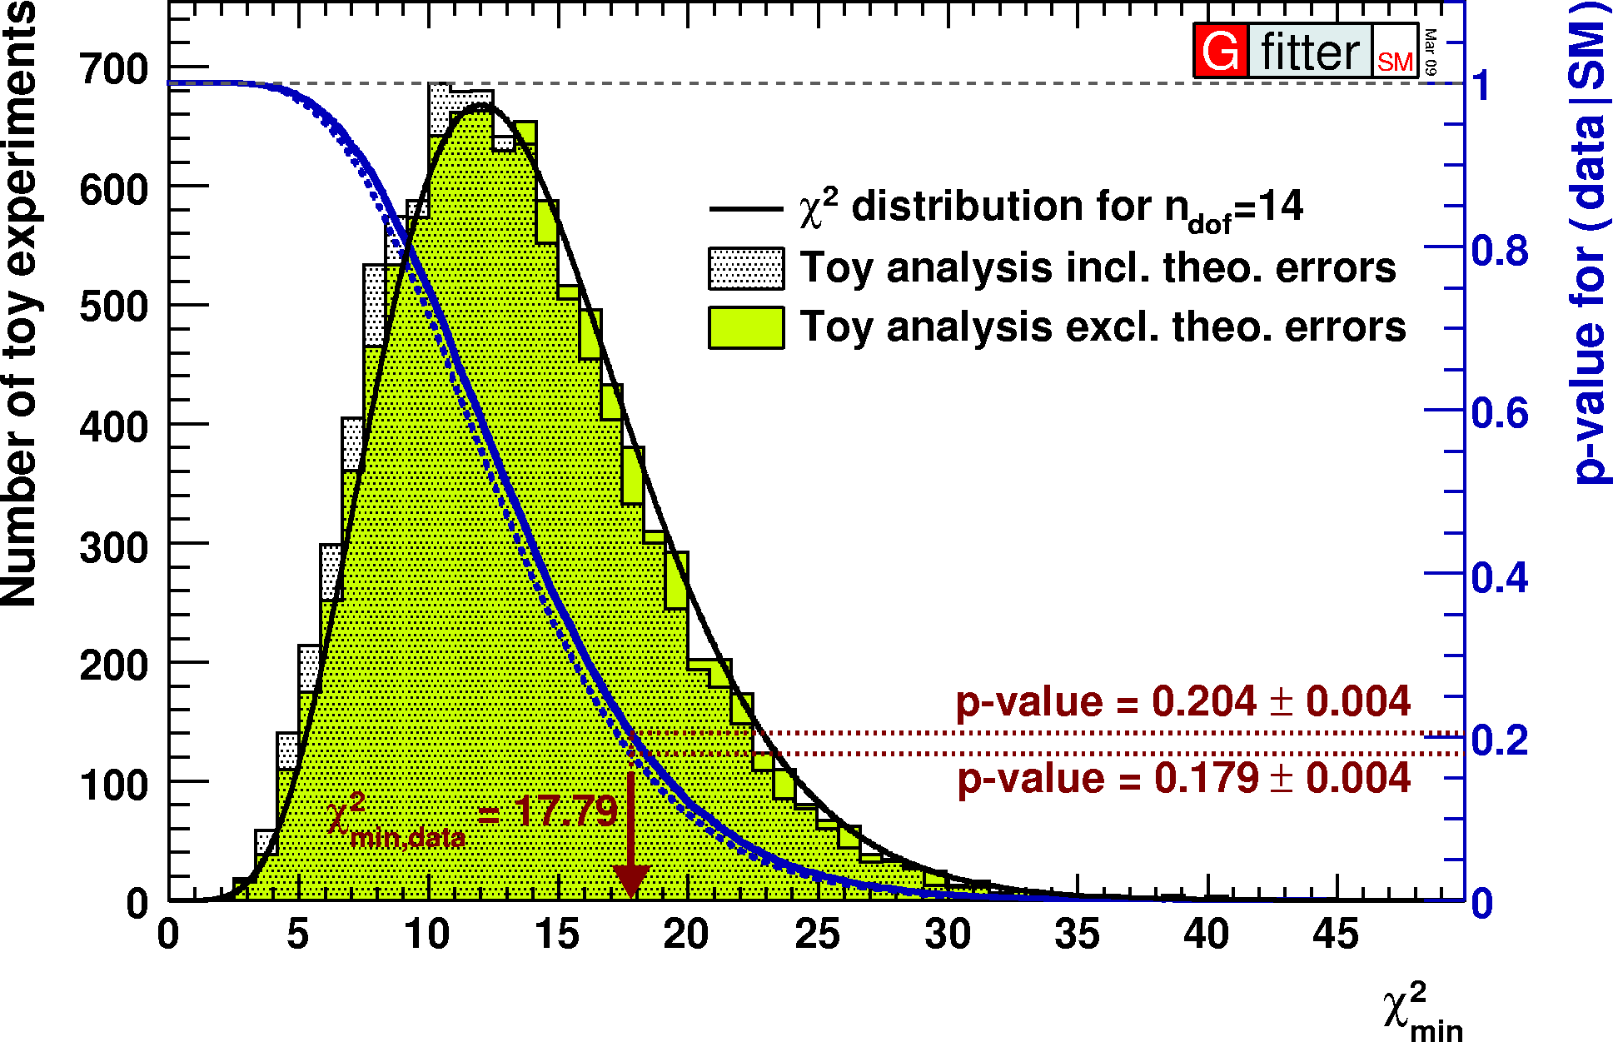
Goodness-of-Fit
Toy analysis: p-value for wrongly rejecting the SM = 0.20 ± 0.01–0.02_{theo}
Results for complete fit

Slide 37
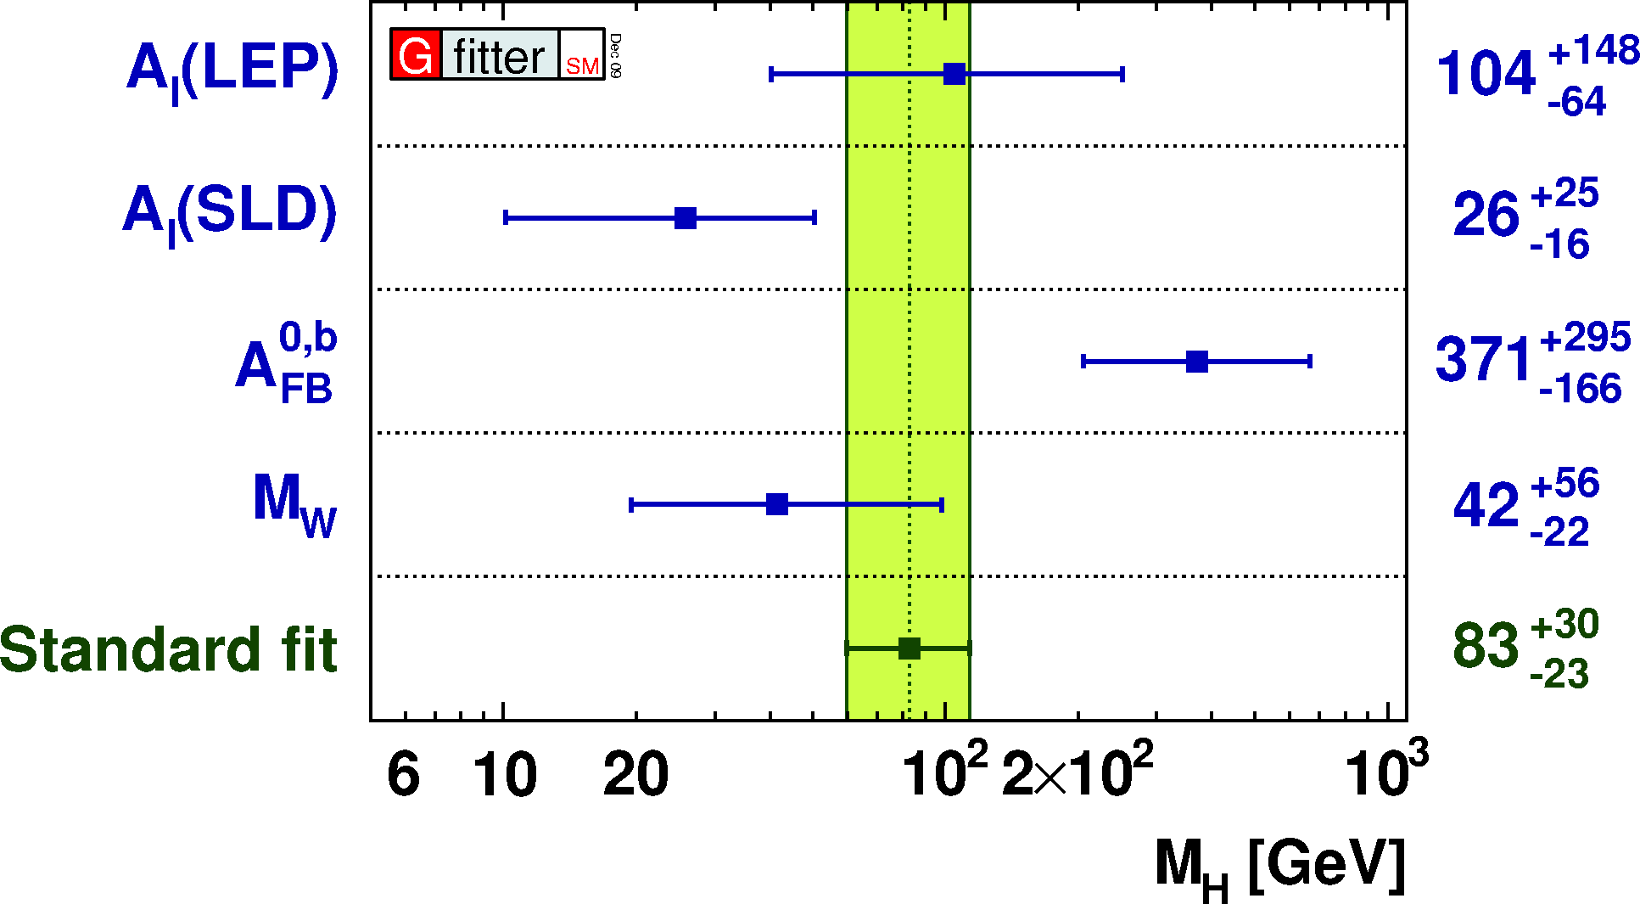
Higgs Mass Constraints
Known tension between A^{0,b}_{FB} and A_{lep}(SLD) and M_{W} :
Pseudo-MC analysis to evaluate
“ Probability to observe a Δχ² = 8.0 when removing the least compatible input ”
→ accounts for statistical “look-elsewhere effect”
Find: 1.4% (2.5σ)
Fits include only the given observable

Slide 38
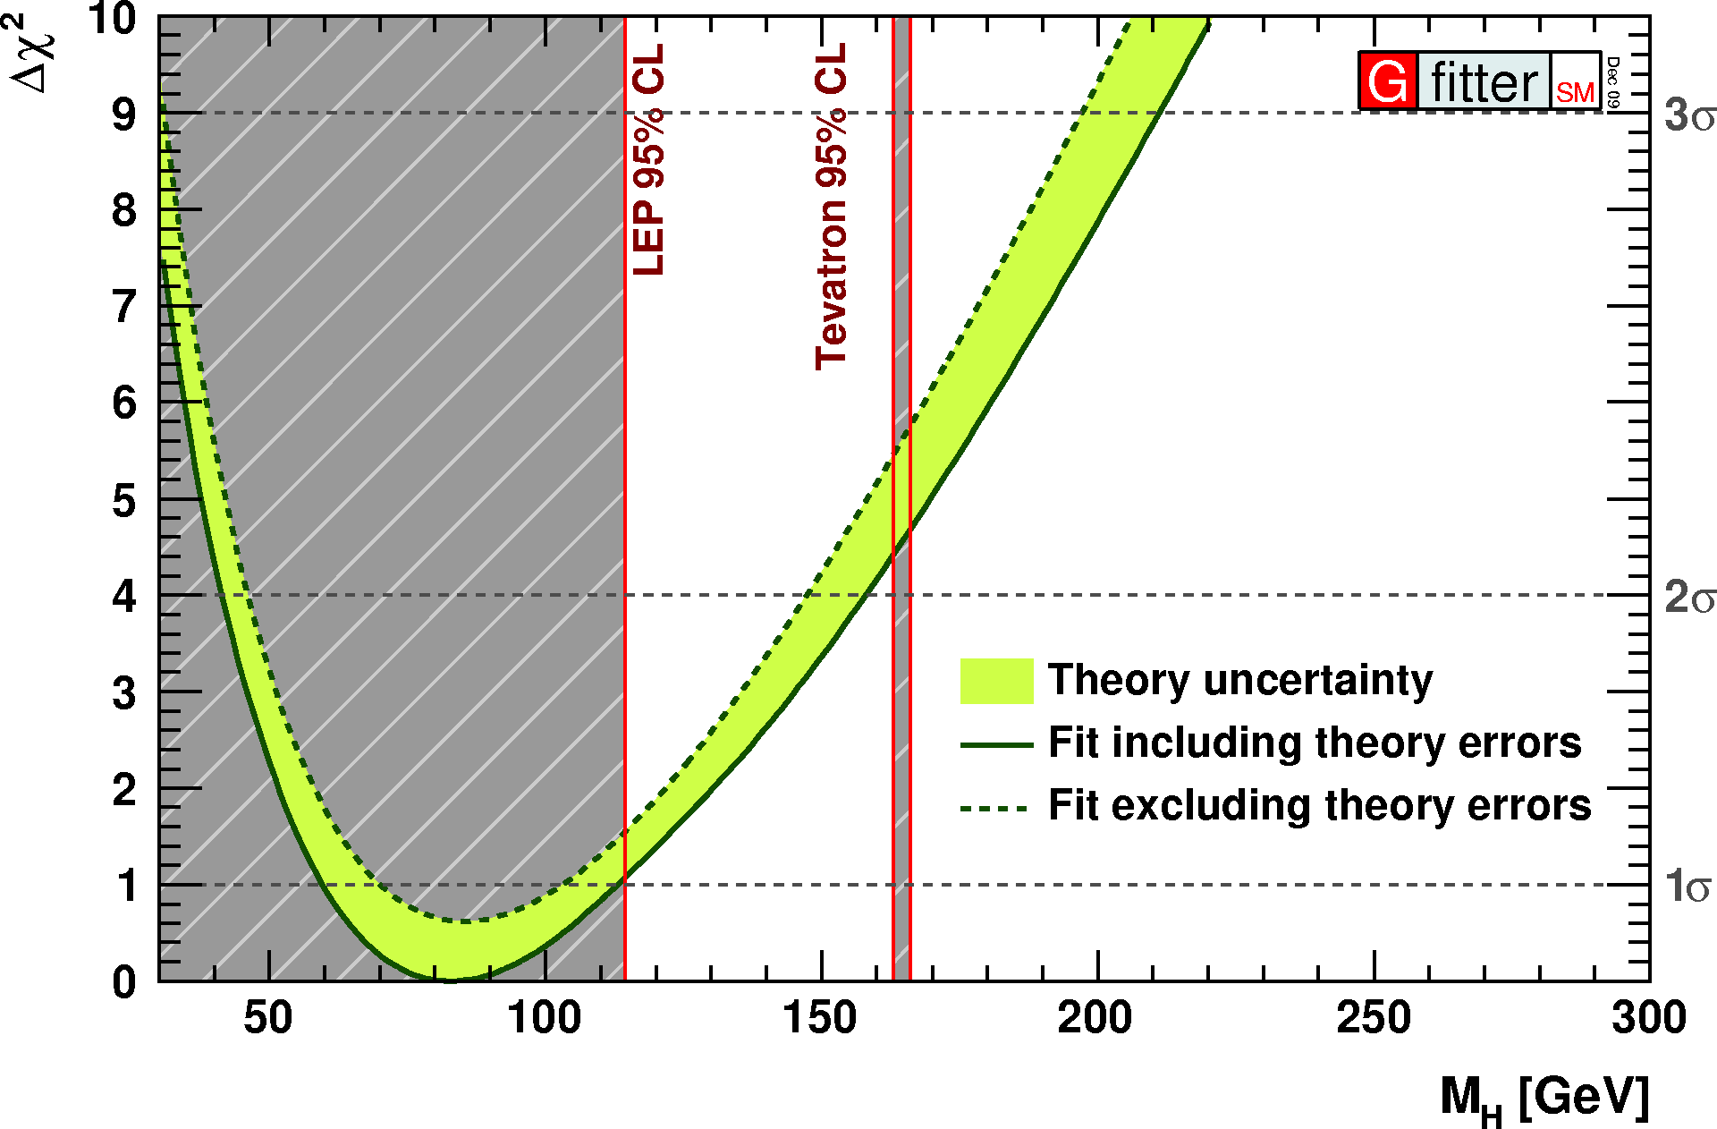
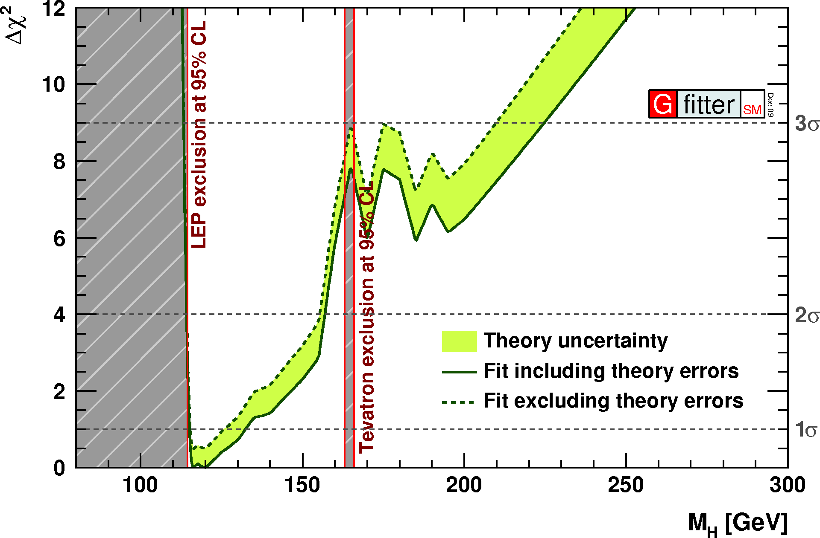
Higgs Mass Constraints
M_{H} from Standard fit:
Central value ±1σ:
2σ interval: [42, 158] GeV
M_{H} from Complete fit:
Central value ±1σ:
2σ interval: [114, 157] GeV
Green band due to Rfit treatment of theory errors, fixed errors lead to larger χ²_{min}
Standard fit
Complete fit

Slide 39
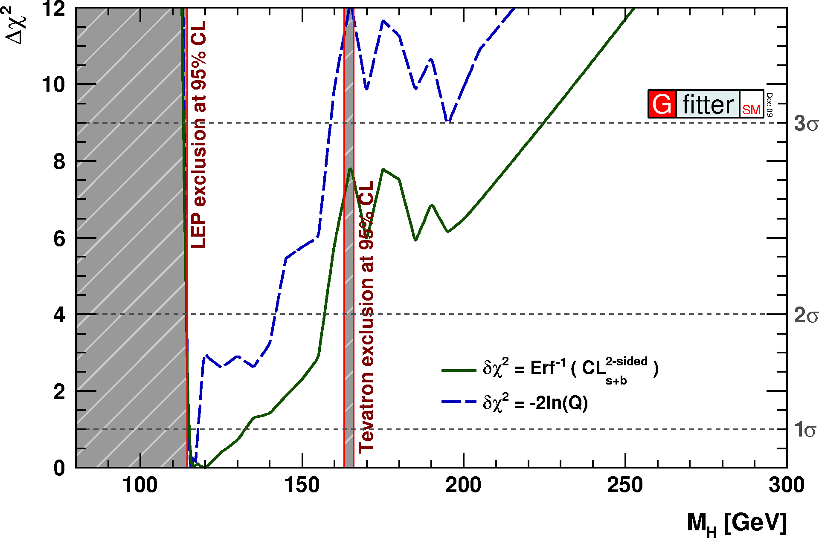
Higgs Mass Constraints
M_{H} from Standard fit:
Central value ±1σ:
2σ interval: [42, 158] GeV
M_{H} from Complete fit:
Central value ±1σ:
2σ interval: [114, 157] GeV
Green band due to Rfit treatment of theory errors, fixed errors lead to larger χ²_{min}
Standard fit
Test of different estimators for direct Higgs searches

Slide 40
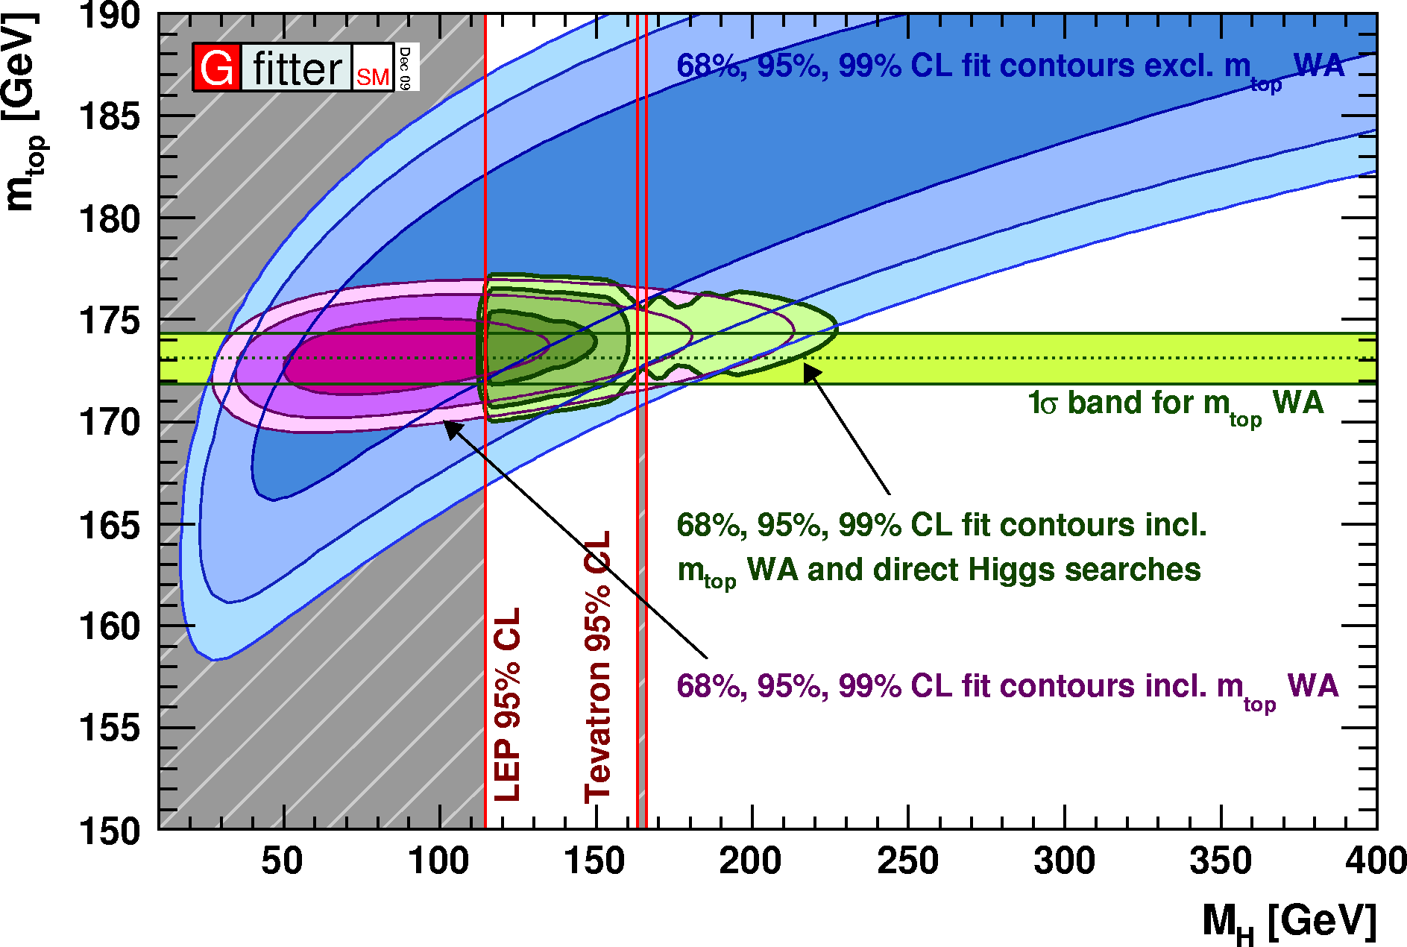
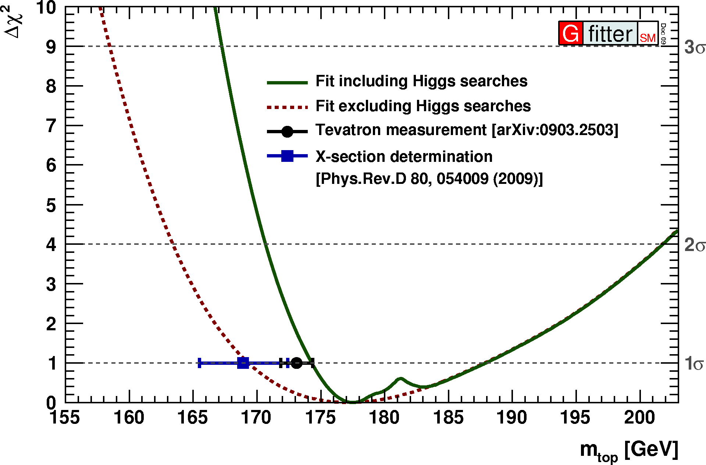
Top Mass
Quadratic sensitivity to m_{top}
Standard fit:
Complete fit:
Tevatron average: (173.1 ± 1.3) GeV
Fits include only the given observable

Slide 41

NNNLO Determination of _{s}
4-loop RGE evolution of α_{s}(μ) with measurements [arXiv:0803.0979]
From Complete Fit:
α_{s}(M_{Z}) = 0.1193 ± 0.0028 ± 0.0001
First error experimental
Second error theoretical (!)
[ incl. variation of renorm. scale from M_{Z}/2 to 2M_{Z} and massless terms of order/beyond a_{S}⁵(M_{Z}) and massive terms of order/beyond a_{S}⁴(M_{Z}) ]
Excellent agreement with 3NLO result from hadronic τ decays
[M. Davier et al., arXiv:0803.0979]
α_{s}(M_{Z}) = 0.1212 ± 0.0005_{exp}
± 0.0008_{theo}
± 0.0005_{evol}
Best current test of asymptotic freedom property of QCD !

Slide 42

Prospects for the Standard Model Fit

Slide 43

Prospects for LHC, ILC and ILC with Giga-Z
Assumed experimental improvements for prospective study:
LHC: M_{W}, m_{top}
ILC: M_{W}, m_{top}
Giga-Z: M_{W}, m_{top}, sin²θ^{l}_{eff}, R_{lep}
ISR-based (BABAR) and BESIII cross-section measurements should improve Δα^{had}(M_{Z})
Input from: [ATLAS, Physics TDR (1999)] [CMS, Physics TDR (2006)] [A. Djouadi et al., arXiv:0709.1893][I. Borjanovic, EPJ C39S2, 63 (2005)] [S. Haywood et al., hep-ph/0003275] [R. Hawkings, K. Mönig, EPJ direct C1, 8 (1999)] [A. H. Hoang et al., EPJ direct C2, 1 (2000)] [M. Winter, LC-PHSM-2001-016]

Slide 44

Prospects for LHC, ILC and ILC with Giga-Z
Results on M_{H}, including (solid) and excluding (dotted) theoretical errors

Slide 45

La suite imminente …

Slide 46
La recherche du boson de Higgs et des signes de nouvelle physique, pour répondre aux multiples problèmes du Modèle
Standard, sont parmi des défis scientifiques des expériences ATLAS et CMS auprès du nouvel accélérateur LHC du CERN.

Slide 47


Après la construction – faire marcher, comprendre et exploiter ces expériences représente le challenge pour les années à venir !

Slide 48
20 novembre 2009

Slide 49


Slide 50

Le premier évènement de type « splash (édition 2009) » …
… et son effet dans la salle de contrôle d’ATLAS

Slide 51


Slide 52

Pas de faisceaux déclares « stables » au début
→ détecteurs au siliciums éteints ou réduits en HT
Pas de champs solénoïdal, E_{CM} = 900 GeV

Slide 53


Slide 54

Avec faisceaux « stables » et champs solénoïdal

Slide 55


Slide 56


Slide 57
8 décembre 2009

Slide 58


Slide 59
La métamorphose d’ATLAS …

Slide 60

?
ATLAS – Le Cheval Troyen du Modèle Standard !

Slide 61
Problème / question
Abordé par le LHC ?
Le boson de Higgs n’a pas encore été observé 
Le Higgs est la seule particule élémentaire scalaire 
Quelle est l’origine de l’énorme hiérarchie de masse entre les particules ? 
De quelle substance est faite la matière noire ? 
Quel processus est responsable de l’énergie noire ? 
Comment peut-on unifier les forces électrofaible et forte à grande énergie ? 
Comment résoudre le problème de la hiérarchie de jauge ? 
Pourquoi n’a-t-on pas observé de violation de CP dans l’interaction forte ? 
Quelle est la nature des neutrinos ? 
Comment unifier la Gravitation avec les autres forces ? 
Comment générer l’excès de matière par rapport à l’antimatière ? 

Slide 62



Electroweak fits have a long history …
Based on a huge amount of preparatory work
Needed to understand importance of loop corrections
Precise Standard Model (SM) predictions and measurements required
EW fits routinely performed by many groups
D. Bardinet al. (ZFITTER), G. Passarinoet al. (TOPAZ0), LEP EW WG (M. Grünewald, K. Mönig et al.), J. Erler (GAPP), …
Important results obtained !
Fit results shown here obtained by Gfitter Group
Global SM fits also used at lower energies
CKMfitter (J. Charles et al.), UTfit (M. Bona et al.), …
Mostly concentrating on CKM matrix
Also many groups pursuing global beyond-SM fits

Slide 63

Z-pole Precision Measurements
LEP I:
SLC:
Four experiments: ADLO
1989-1995: E_{CM} ~ M_{Z}
E_{CM} precisely measured (2 MeV)
Peak L=2·10³¹cm⁻²s⁻¹
  1000 Z per hour/experiment
In total ~17 million Z decays
Low repetition rate (120 Hz cf. LEP: 45 kHz)
Longitudinally polarized electron beam (up to P_{e} ~ 80%)
Small beam dimensions + low repetition rate → installation of slow but high-resolution CCD arrays → superior vertex reconstruction

Slide 64

The Fate of the Standard Model
[J. Ellis et al., arXiv:0906.0954]

Slide 65

Driving the SM to M_{Planck}
As (well) known, the behaviour of the quartic Higgs couplings as function of the cut-off scale Λ puts bounds on M_{H}
For too large M_{H}, the couplings become non-perturbative (“triviality” or “blow-up” scenario)
For too small M_{H}, the vacuum becomes unstable
→ obtain three lower bounds on M_{H} from different requirement: absolute stability, finite-T and zero-T metastability
[J. Ellis et al., arXiv:0906.0954]

Slide 66


Convolve Bounds with M_{H} Constraints
Can we obtain likelihoods on vacuum stability (or, likewise, the cut-off = new physics scale Λ) from constraint on M_{H} ?
Requiring absolute vacuum stability (at all times), one can obtain upper bound Λ
  Left plot: current situation → no significant information
  Right plot: case for precise M_{H} measurement of 115 GeV
[J. Ellis et al., arXiv:0906.0954]

